Slide 1

Lustrum thema: Universiteit en Stad
(Foto’s: Hein Folkers, Jan Drenth, redactie Koos Meisner)
35 jaar Vrienden stad Groningen

Slide 2

RUG, Hogeschool en stad

Slide 3
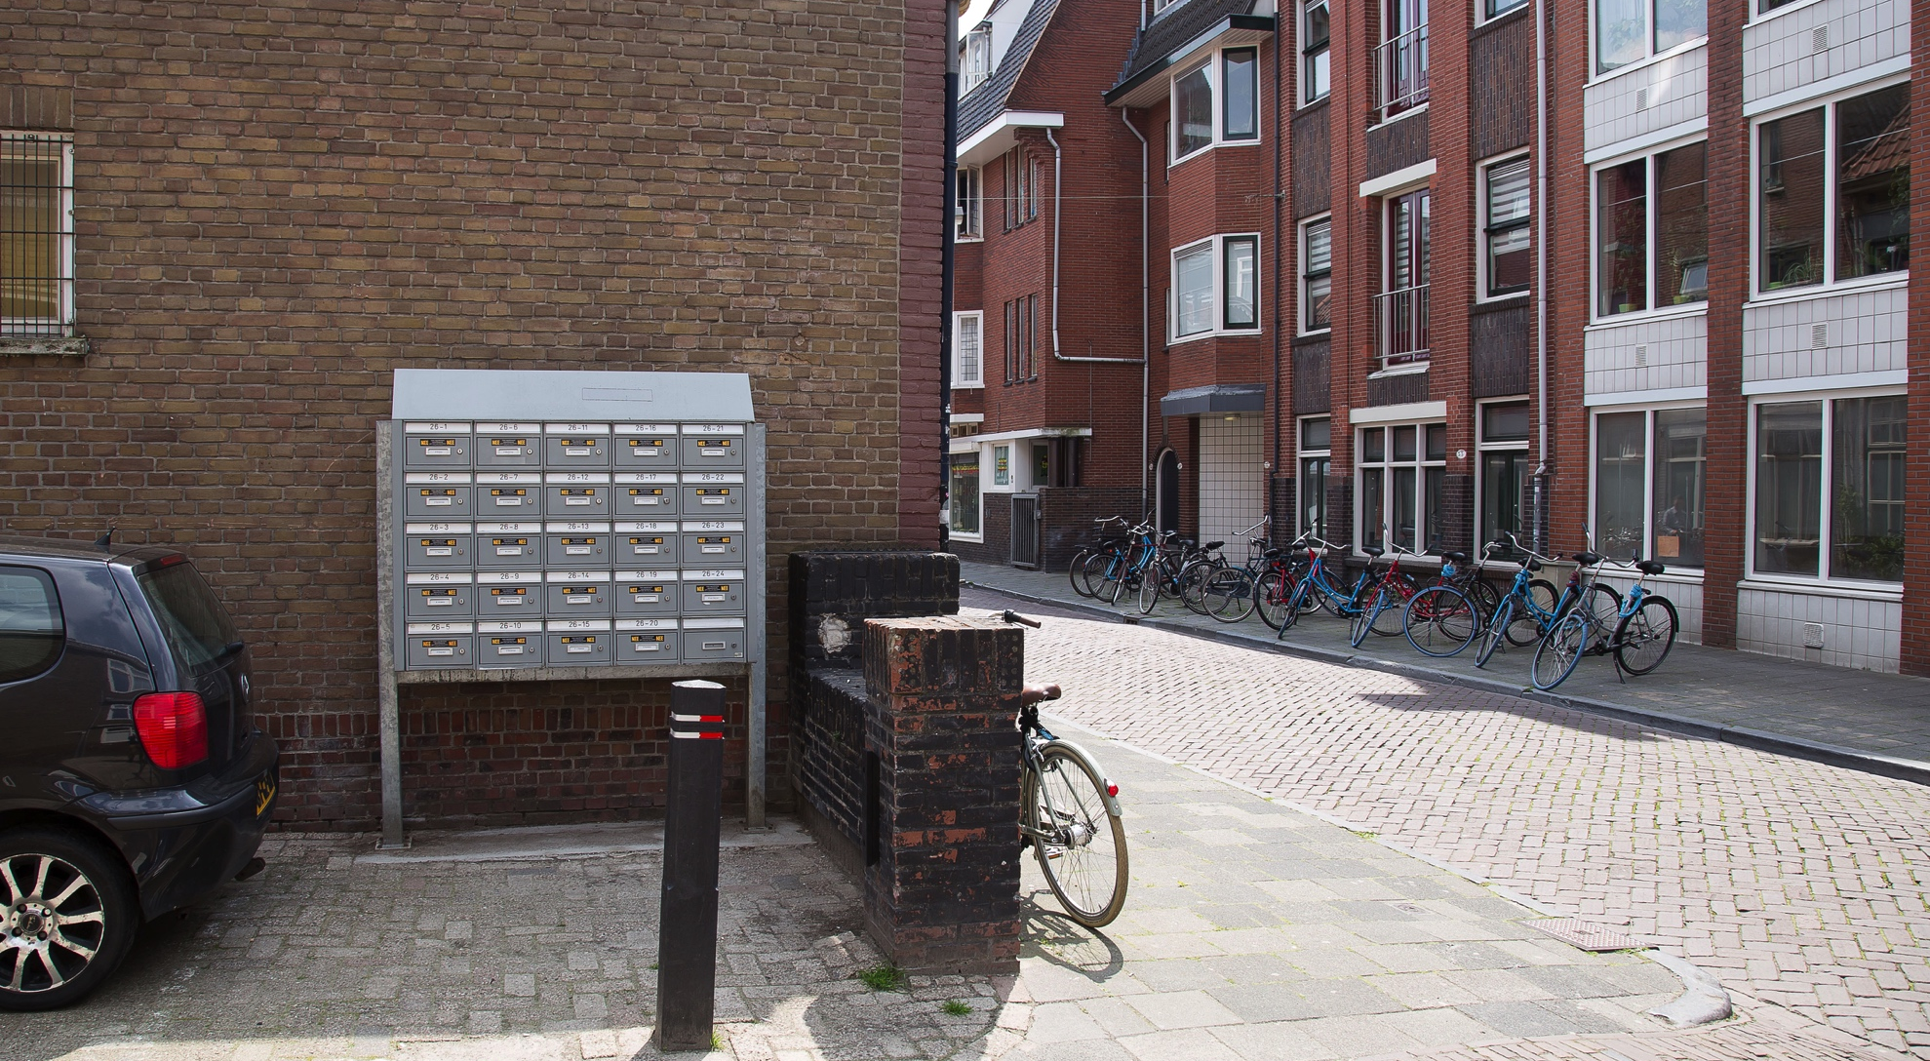
Studenten en wonen

Slide 4
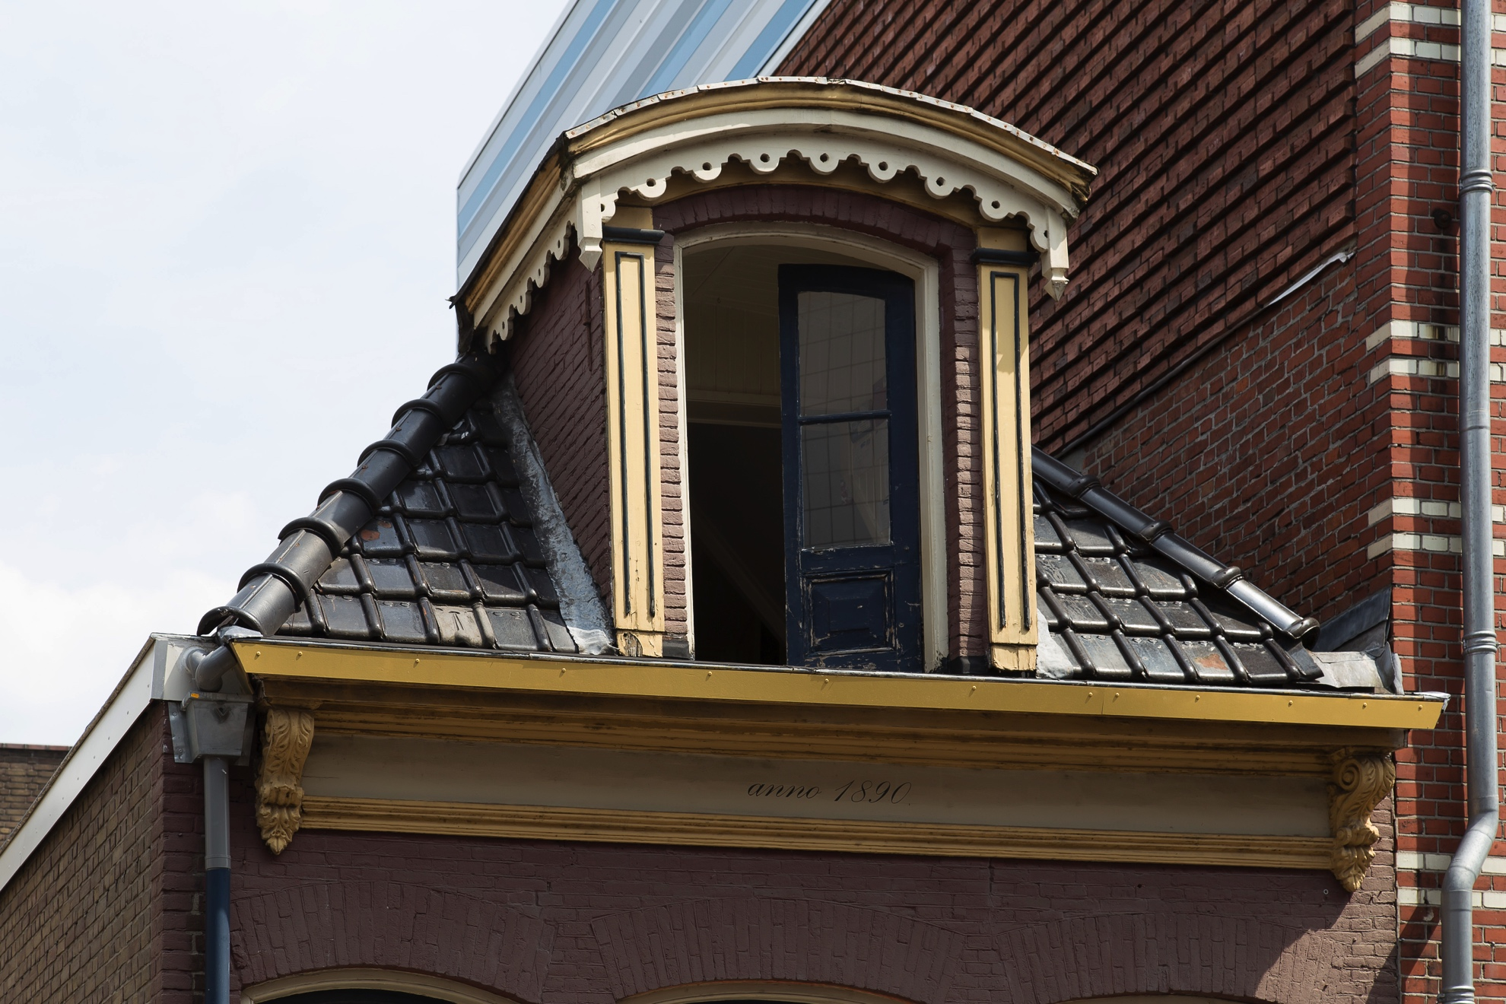
Oude zolderkamertjes

Slide 5
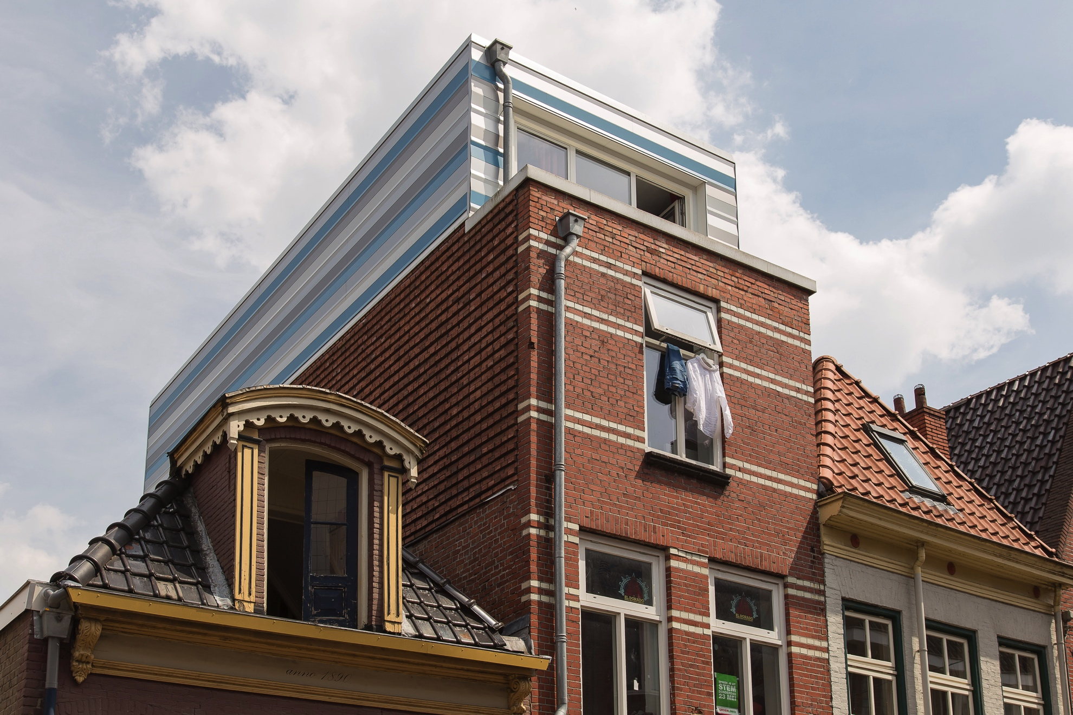
Nieuwe zolderkamertjes

Slide 6
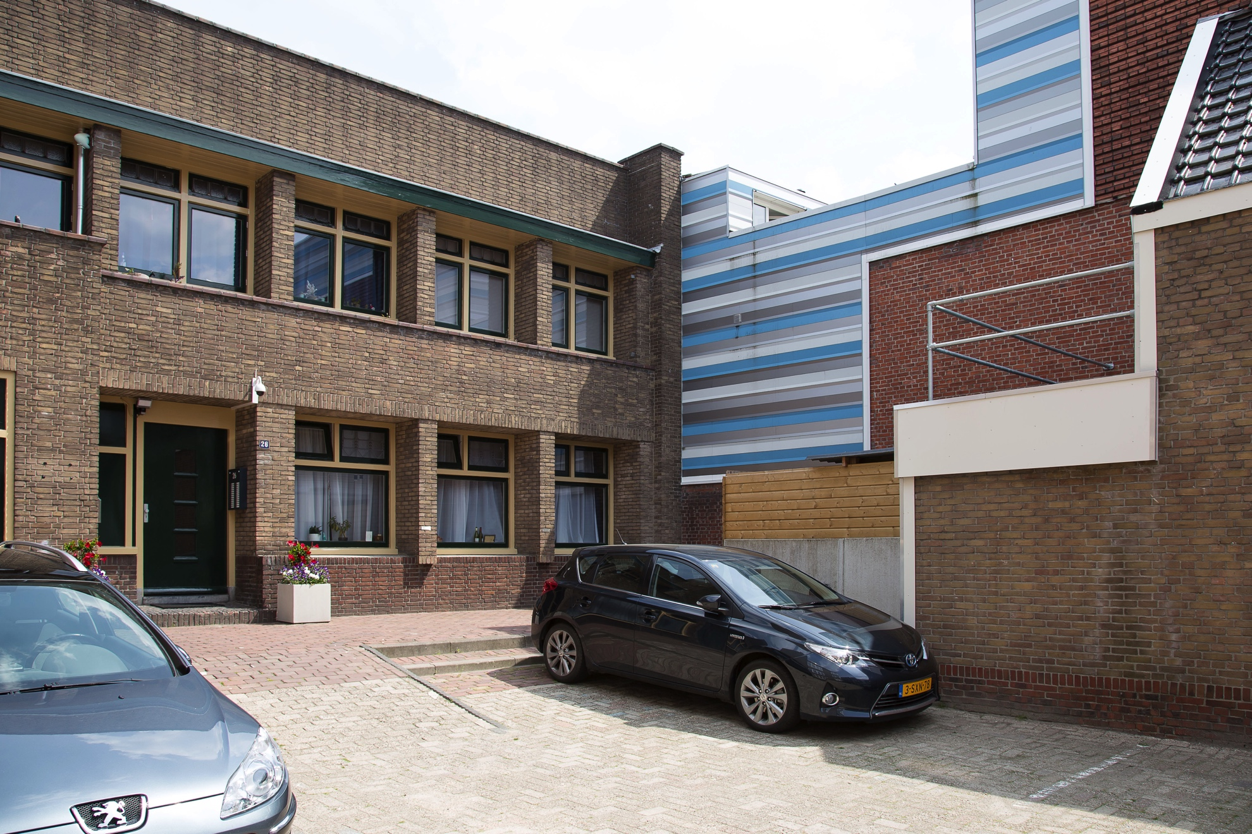
Op gehokt

Slide 7
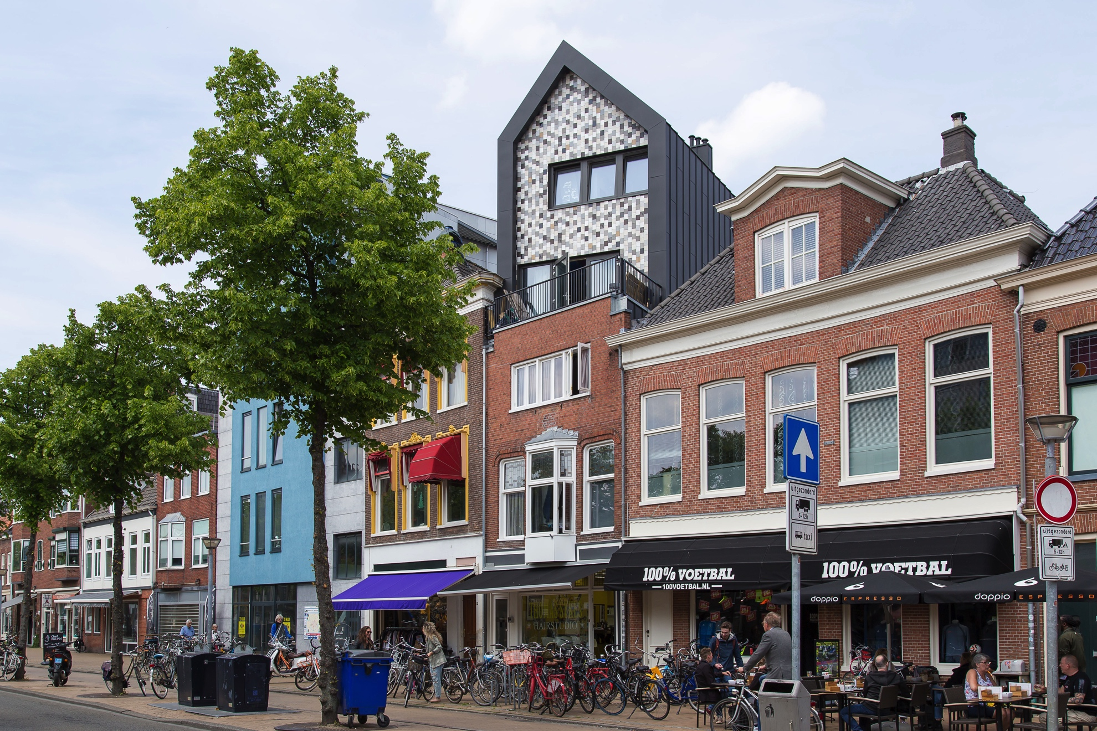
Mooi op gehokt?

Slide 8
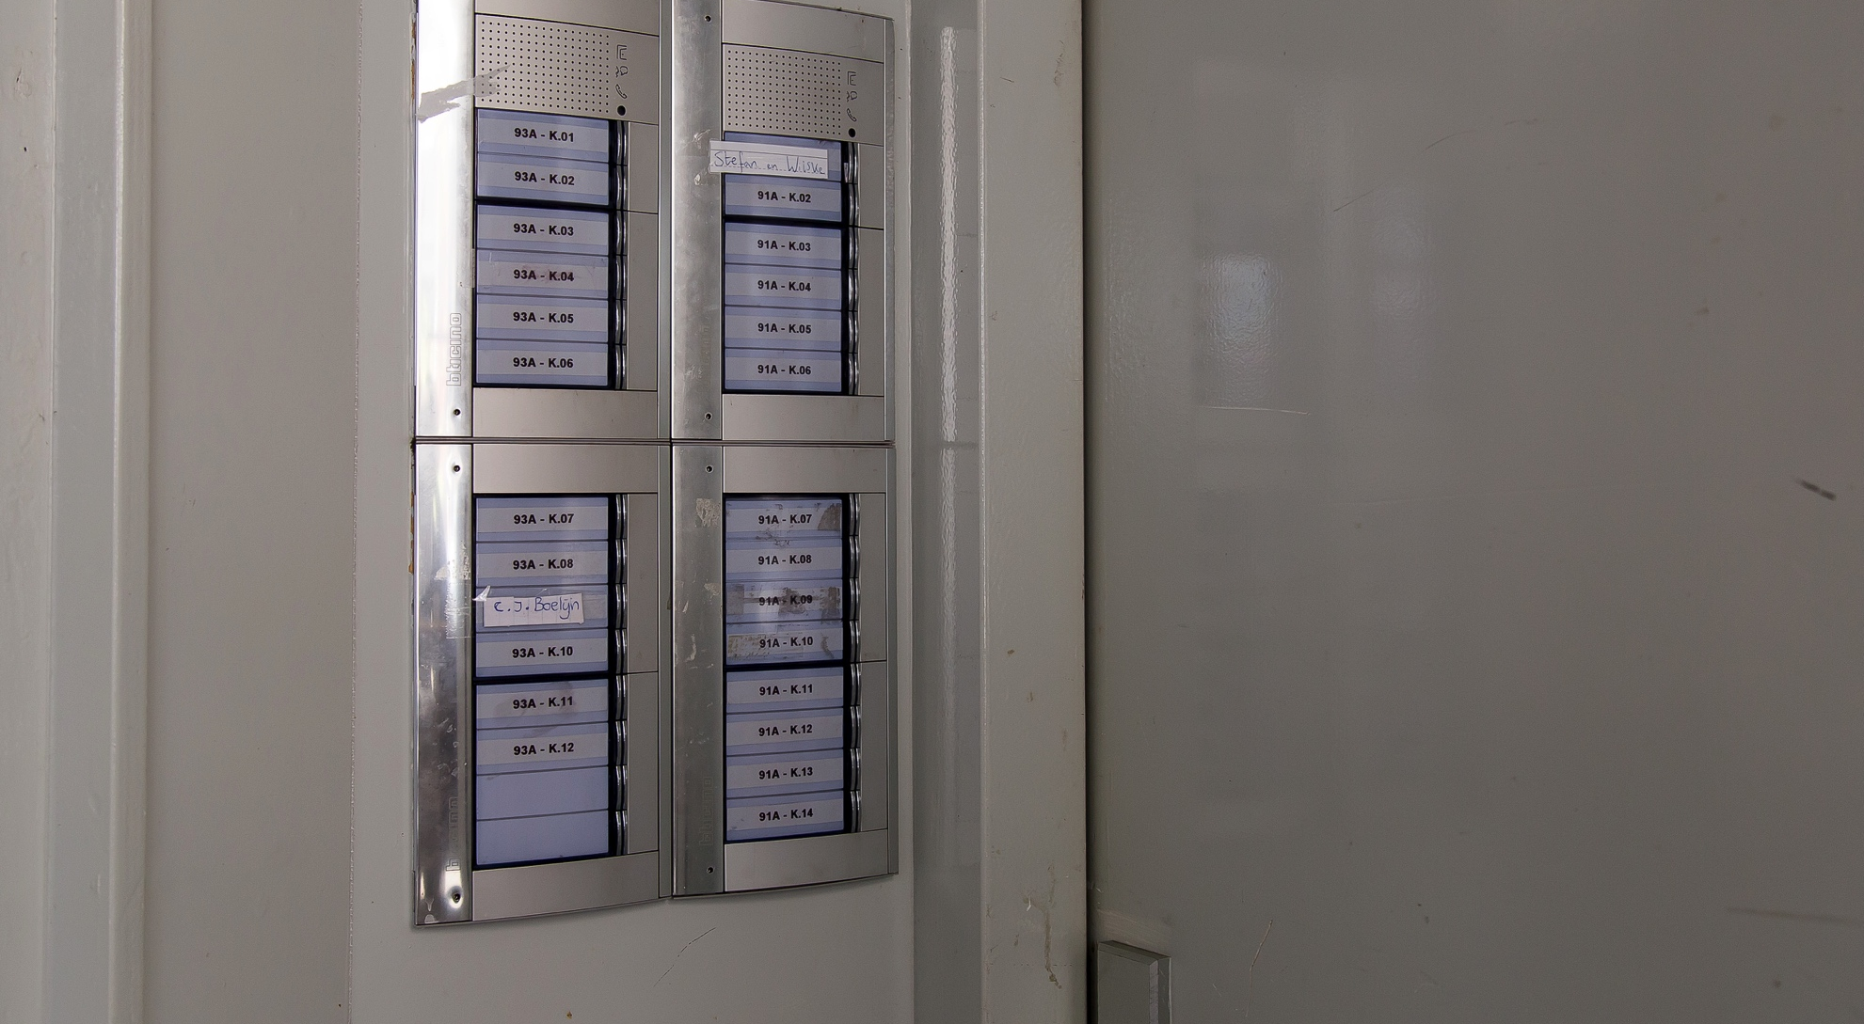
Optoppen of op proppen?

Slide 9
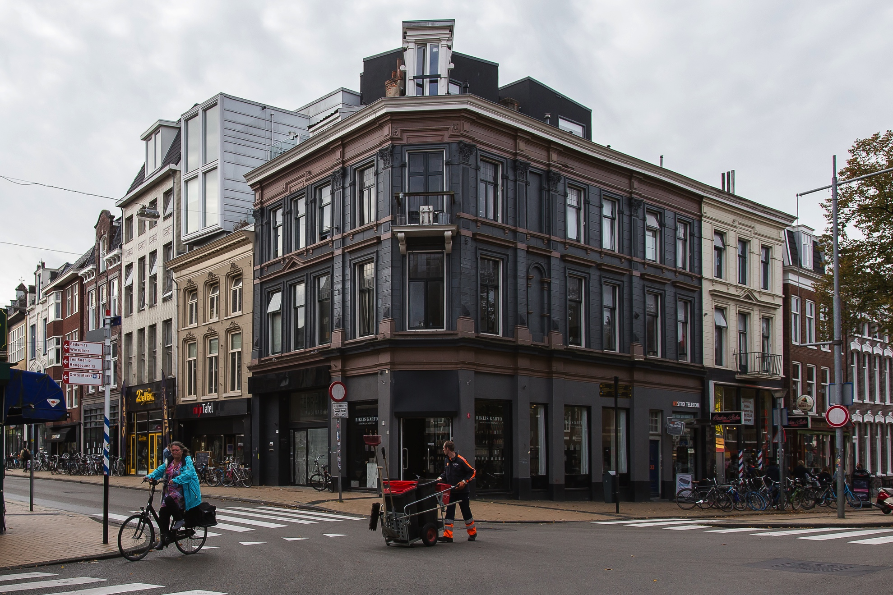

Slide 10
Stadjers versus studenten?
Studentenkamers in stadse tuinen.
Door grote behoefte aan studenten woonruimte, bouwden pandjesbazen onbekommerd tuinen vol en timmerden kleine kamers in of op (studenten)panden.
Gevolg: buurten onder druk.
De politiek veranderde bouwregels. Wanneer bij een verbouwing een woonruimte wordt gemaakt, mag deze niet kleiner zijn dan 50 vierkante meter.

Slide 11
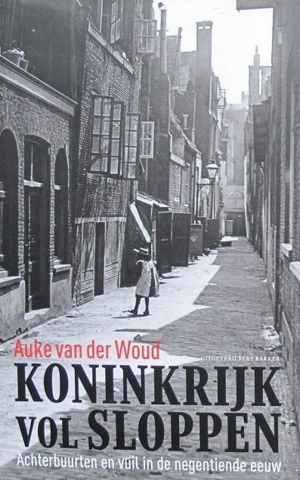
Achterbuurten achter gewone straten, waar je geen belasting hoefde betalen.

Slide 12
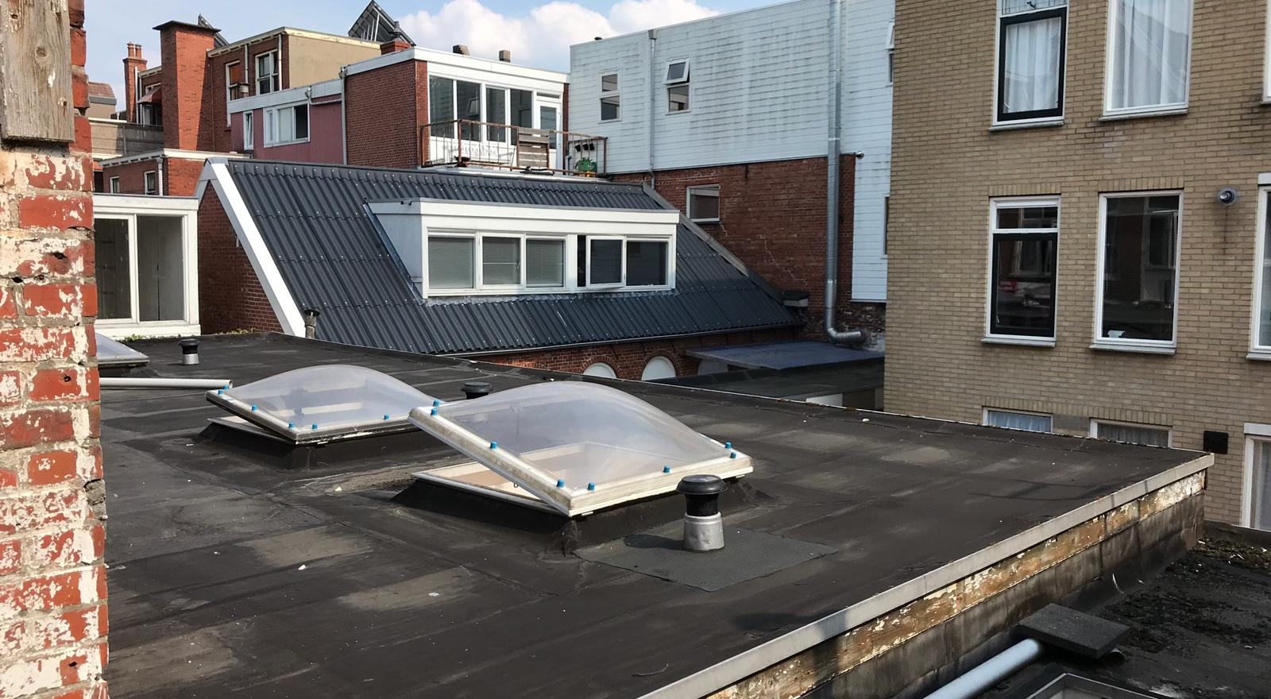
De Nieuwe achterbuurten?

Slide 13
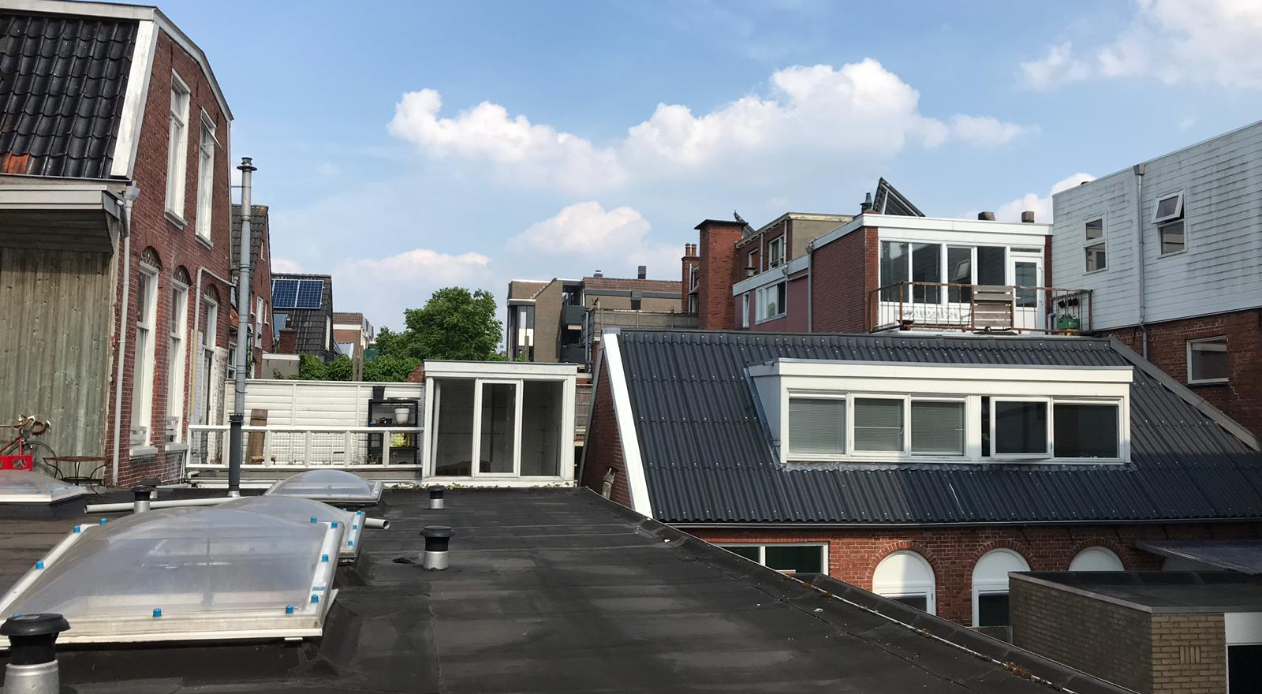
Volgebouwd: Tussen Bleekerstraat en A-weg

Slide 14
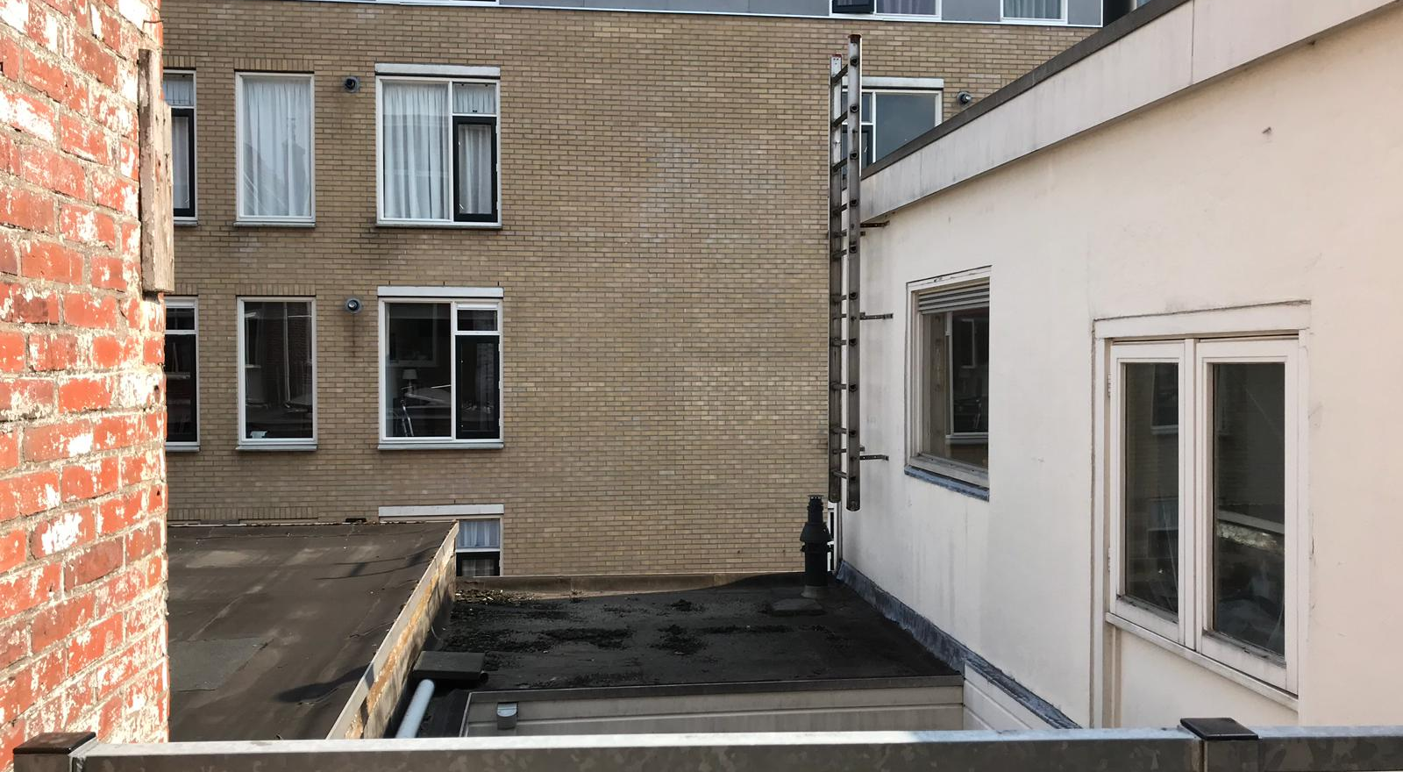
Licht, lucht en groene ruimte?

Slide 15
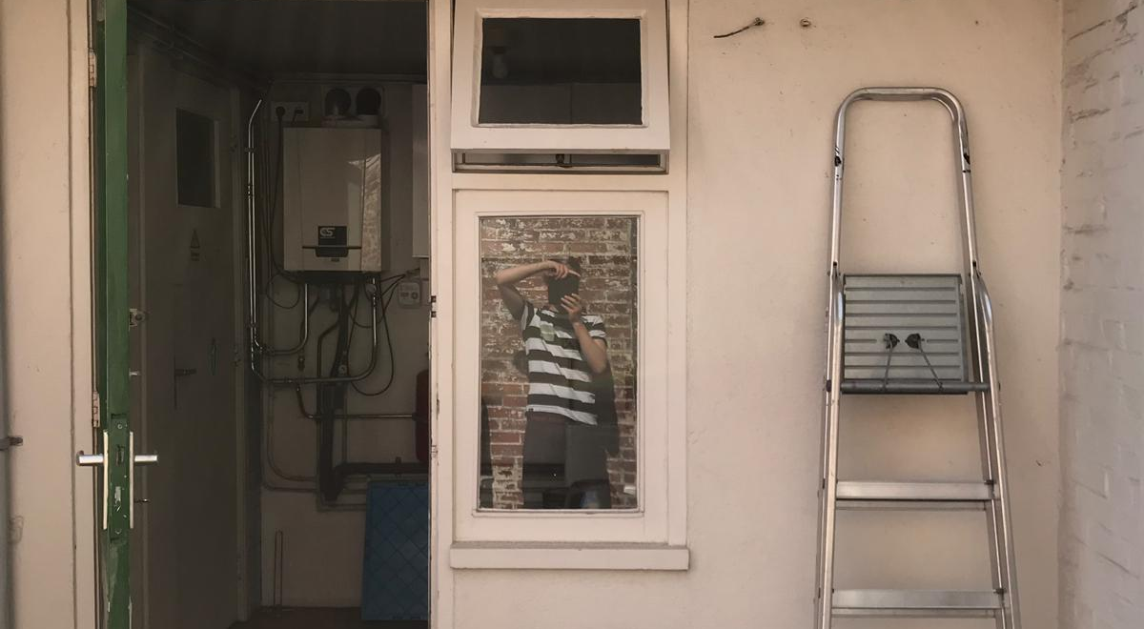
Achterbuurten… ‘de natte cel’

Slide 16
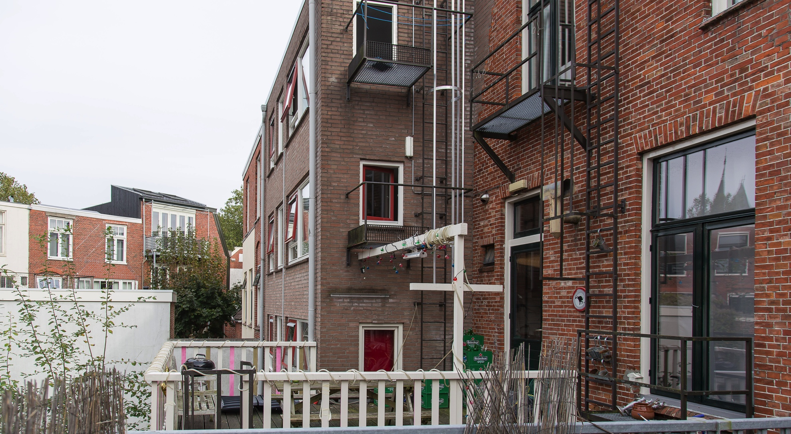
Traditionele studentenstraat

Slide 17
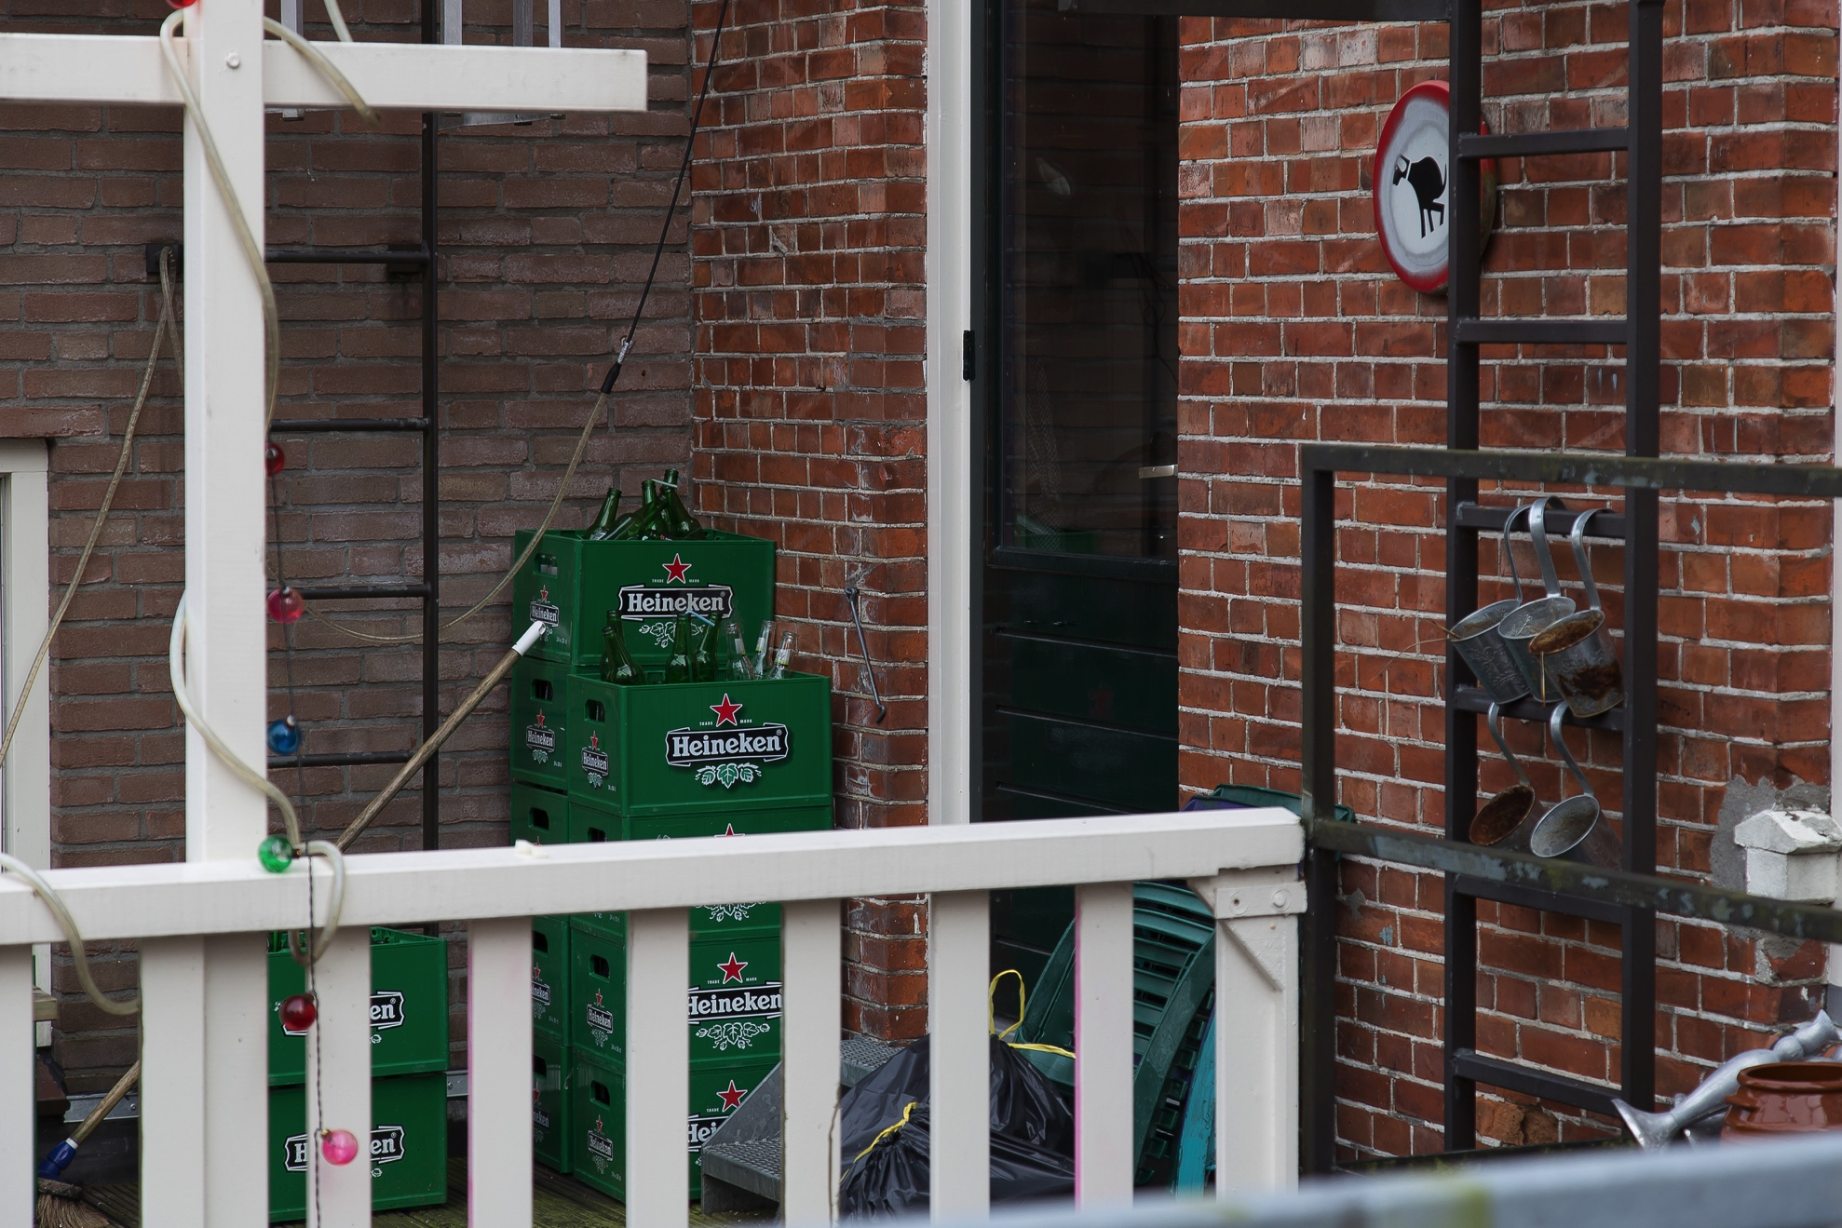
Levensstijl

Slide 18
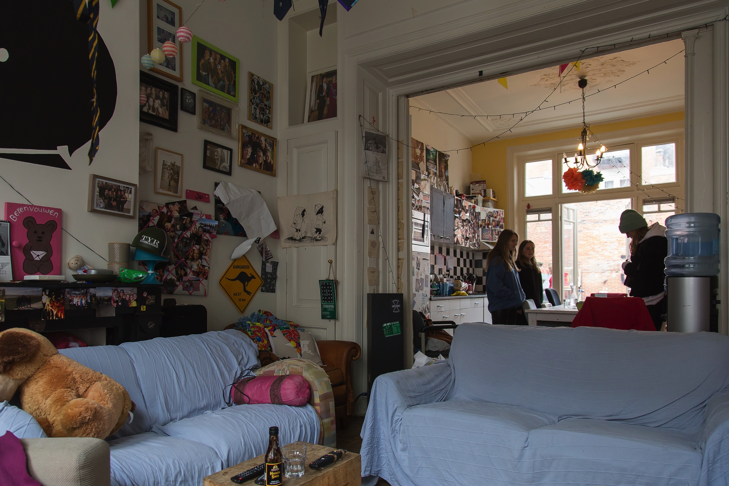
Levensstijl

Slide 19
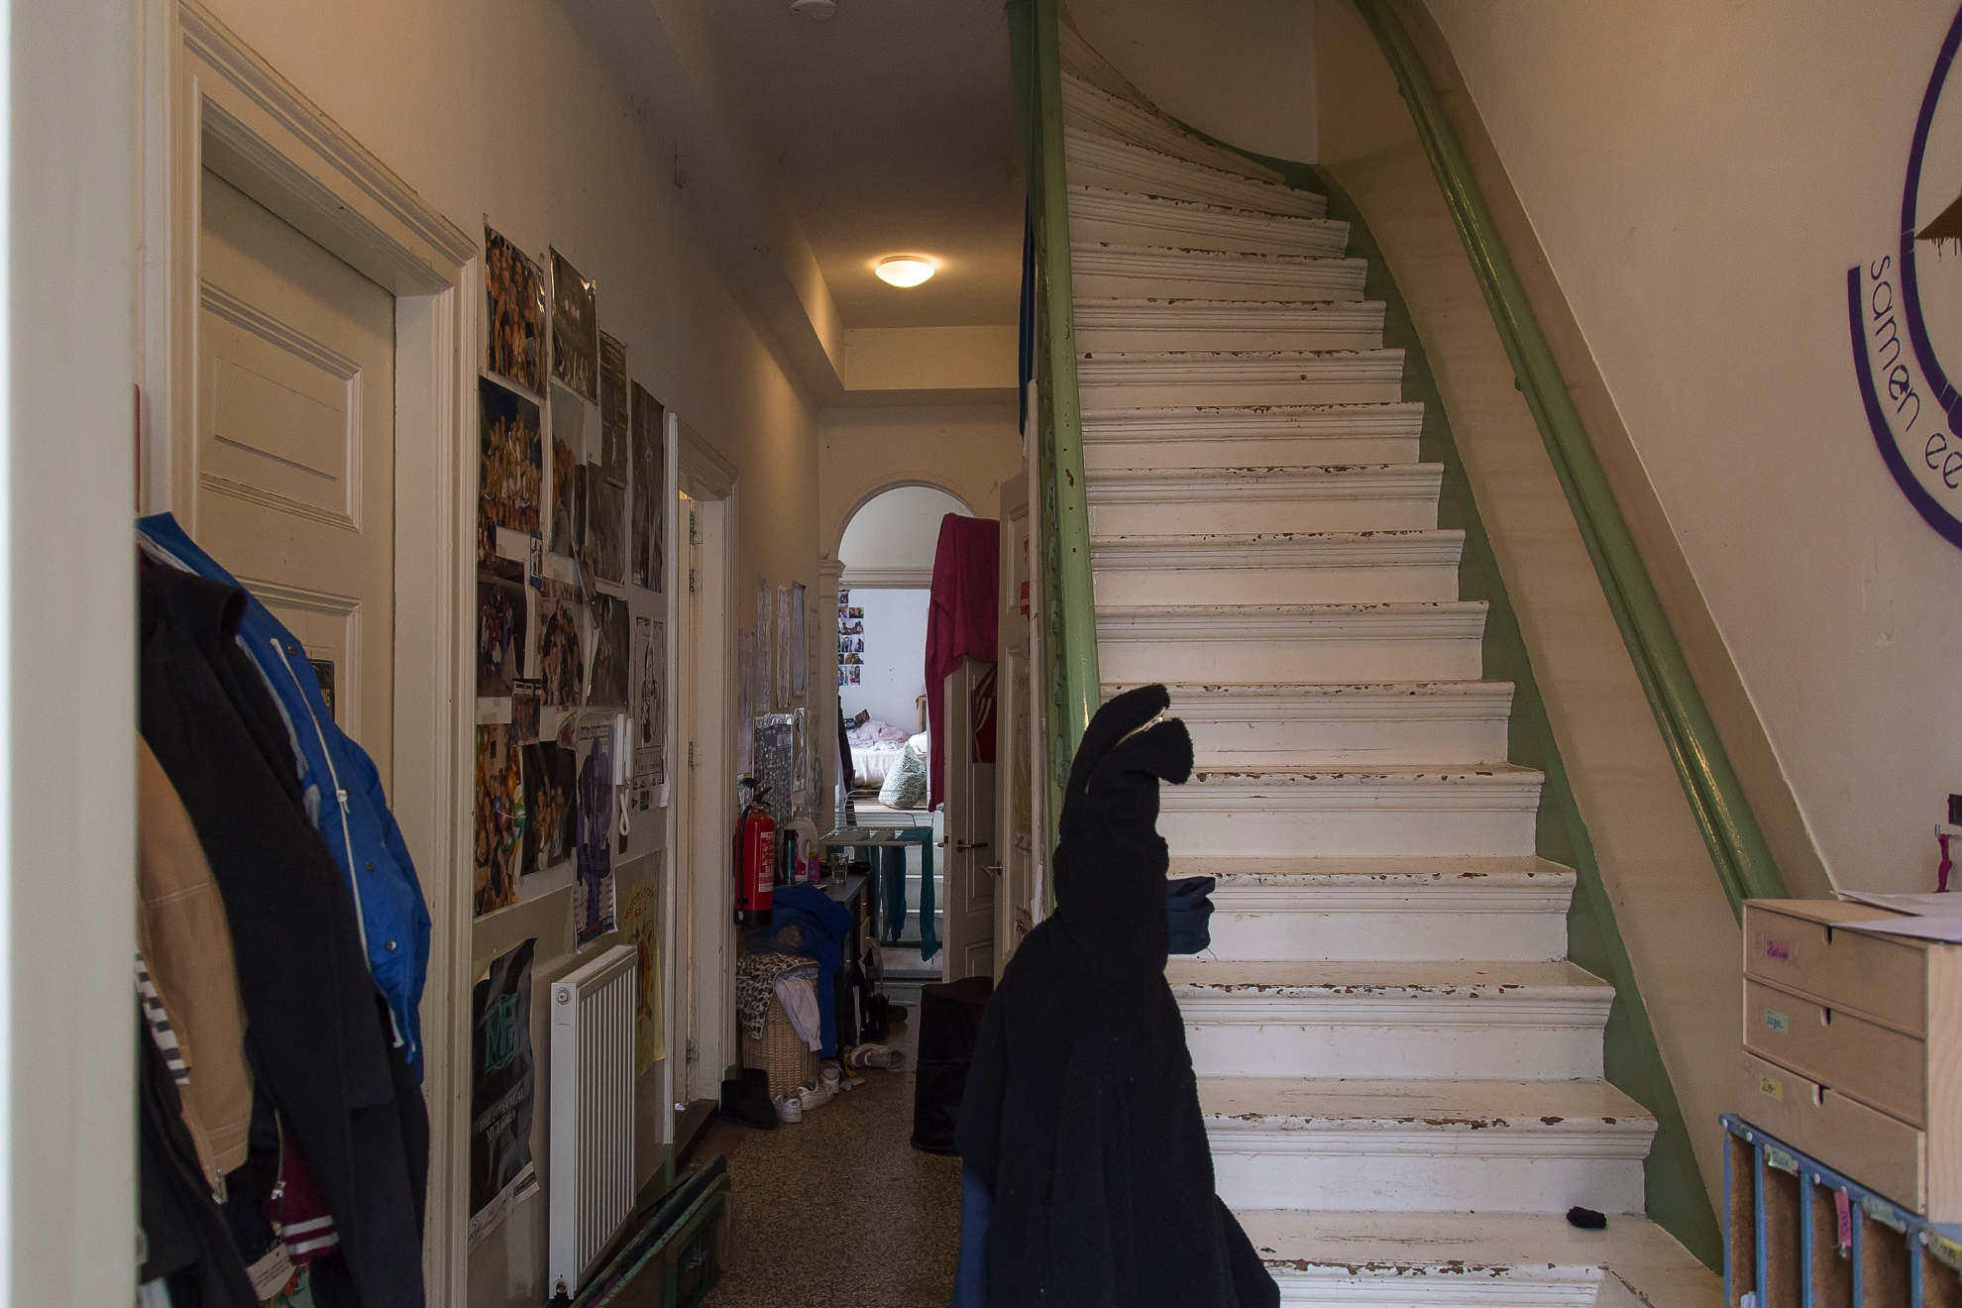

Slide 20
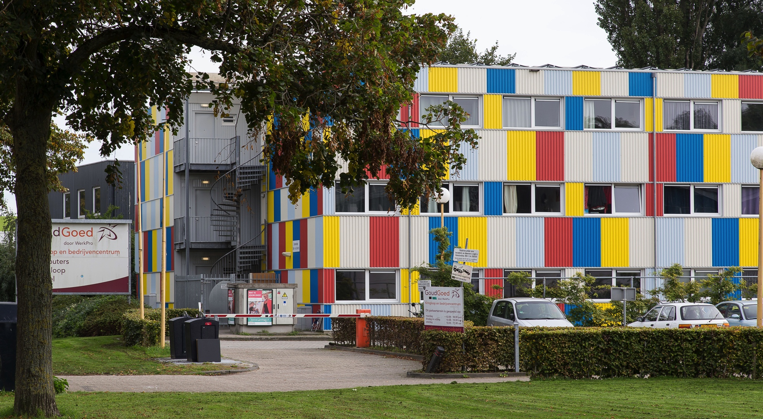
Ophokken?

Slide 21
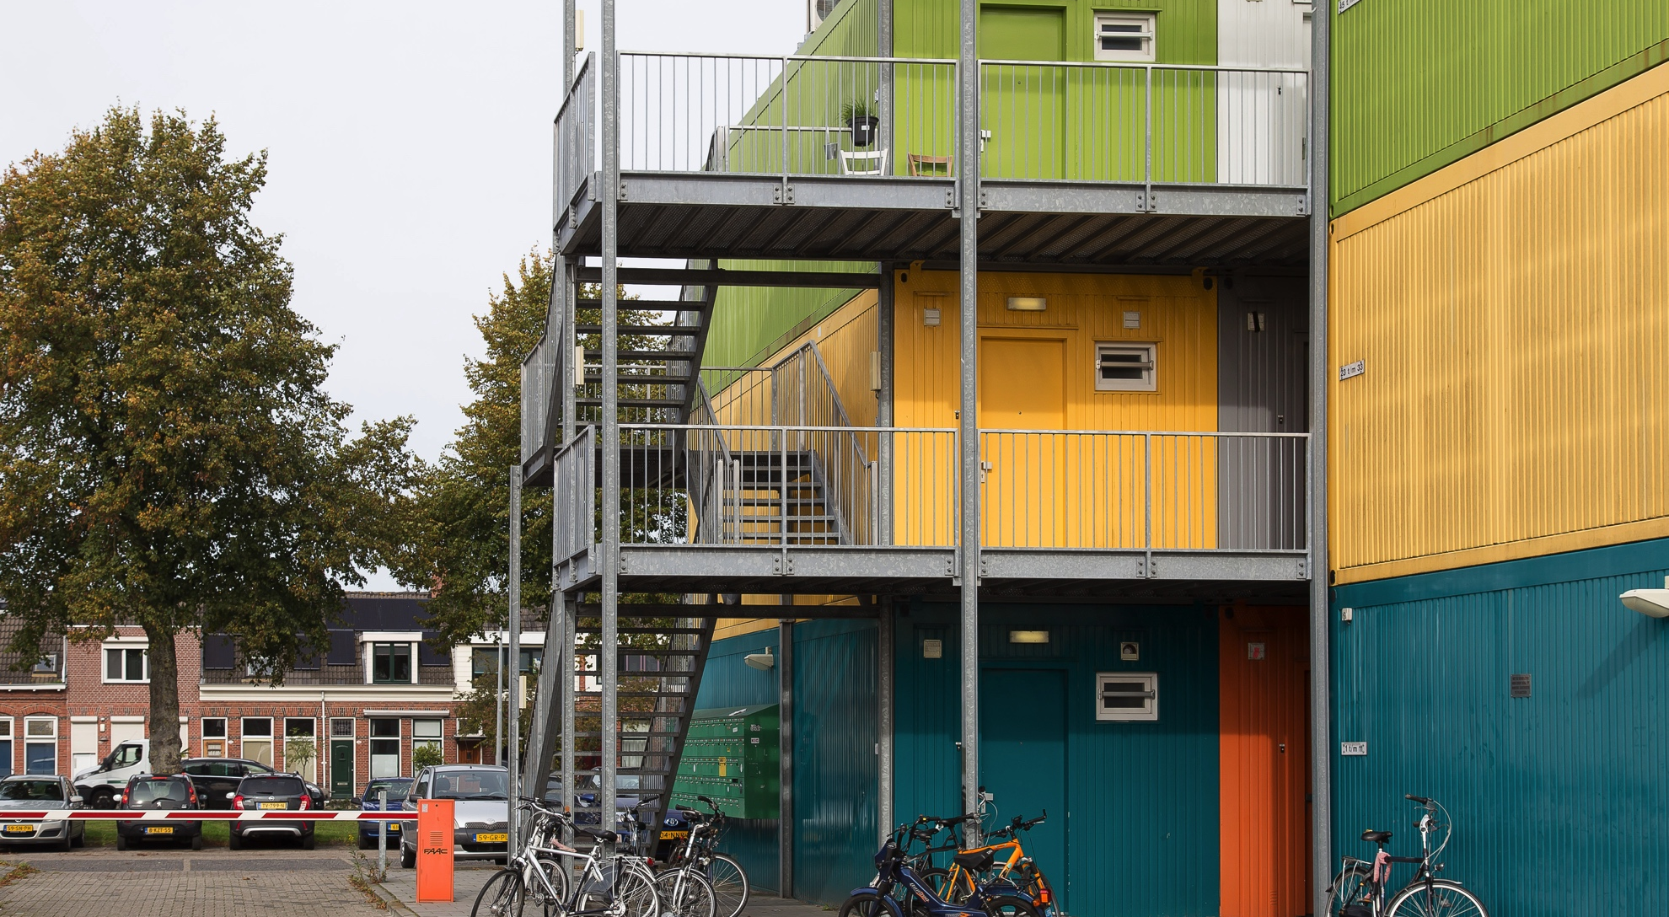

Slide 22
In 2014 werd plotseling een complex met 12 studentenkamers opgetrokken in de tuin van Balistraat 6.
Weg daglicht en uitzicht op een blinde muur. Bewoners vochten de bouw aan bij de rechter en kregen gelijk. Hoewel de ontwikkelaar alle bouwvergunningen had, moest de flat plat.
Maar hij ging in hoger beroep.
De tuin flat mag blijven, er moet wel een schadevergoeding worden betaald.

Slide 23
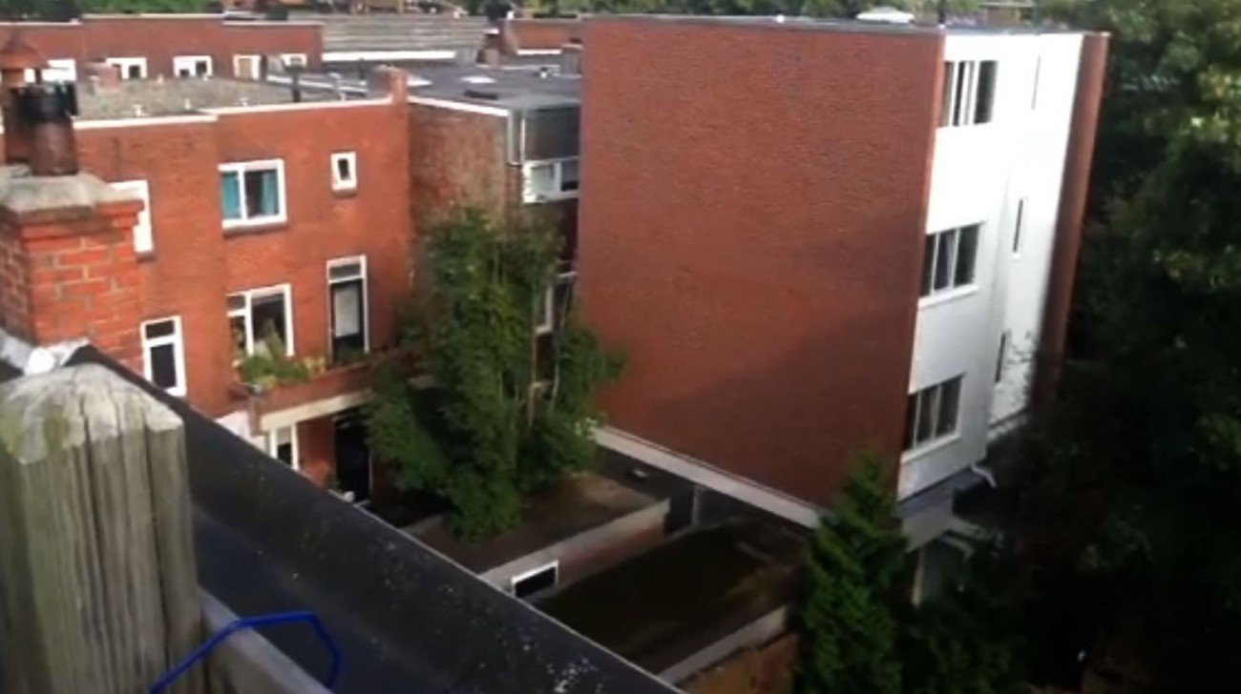
Tuin flat achter Balistraat 6

Slide 24
De bouwopgave is groot dus….
De bouw van het appartementencomplex op het binnenterrein achter hun huizen ging door. Bewoners van het Groningse Pythagorascomplex voelden zich machteloos. Tot nu. Bij de rechter kregen ze gelijk; het bouwproject is per direct stilgelegd.
,,Het was een voortdenderende trein, waar wij als buurt niet op zaten. Nu is hij eindelijk stilgezet’’, de bewoners.

Slide 25
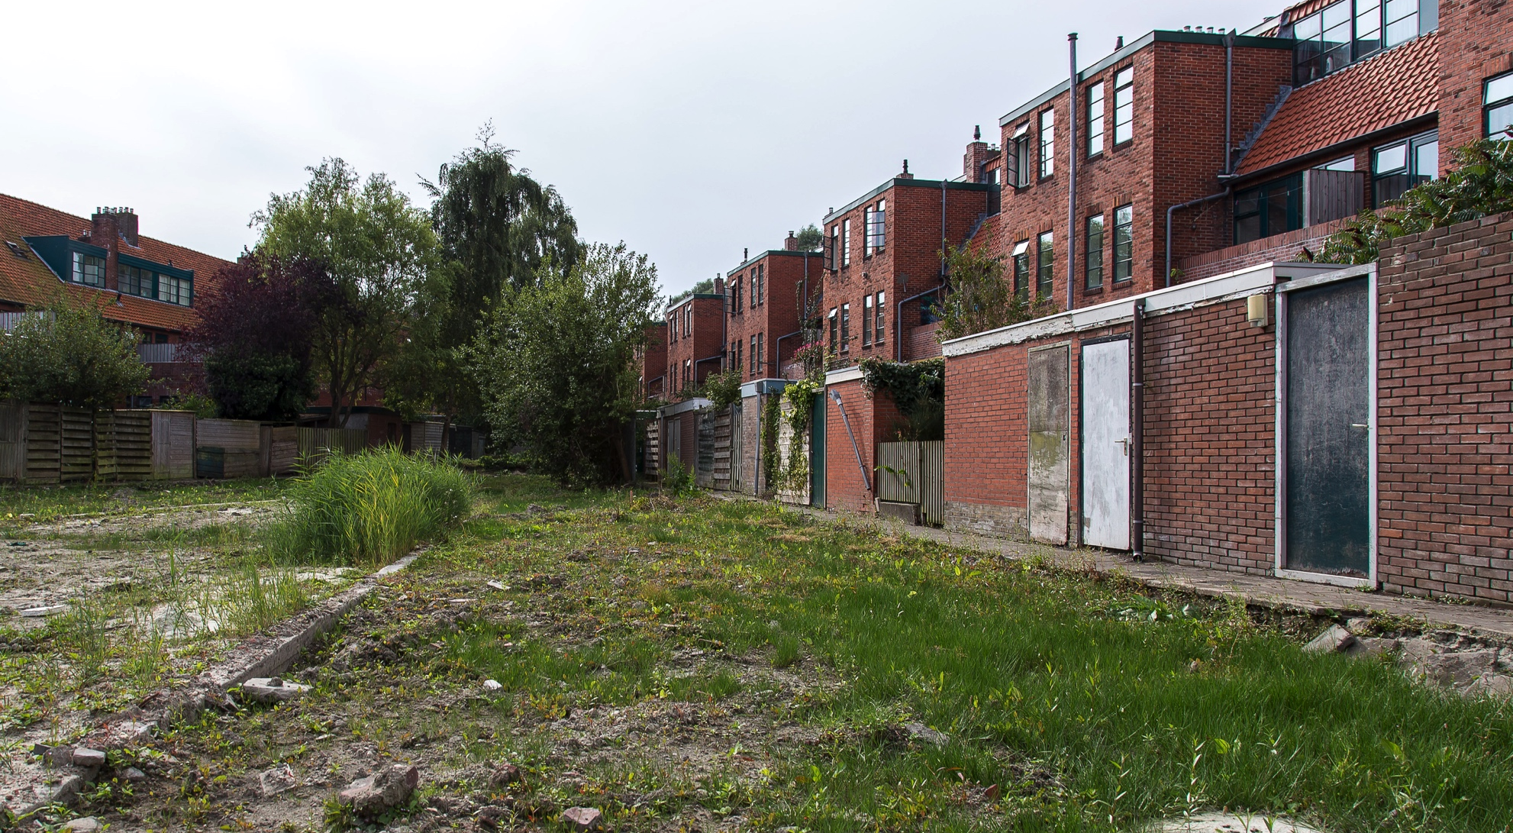
Achter het Pythagorascomplex…

Slide 26
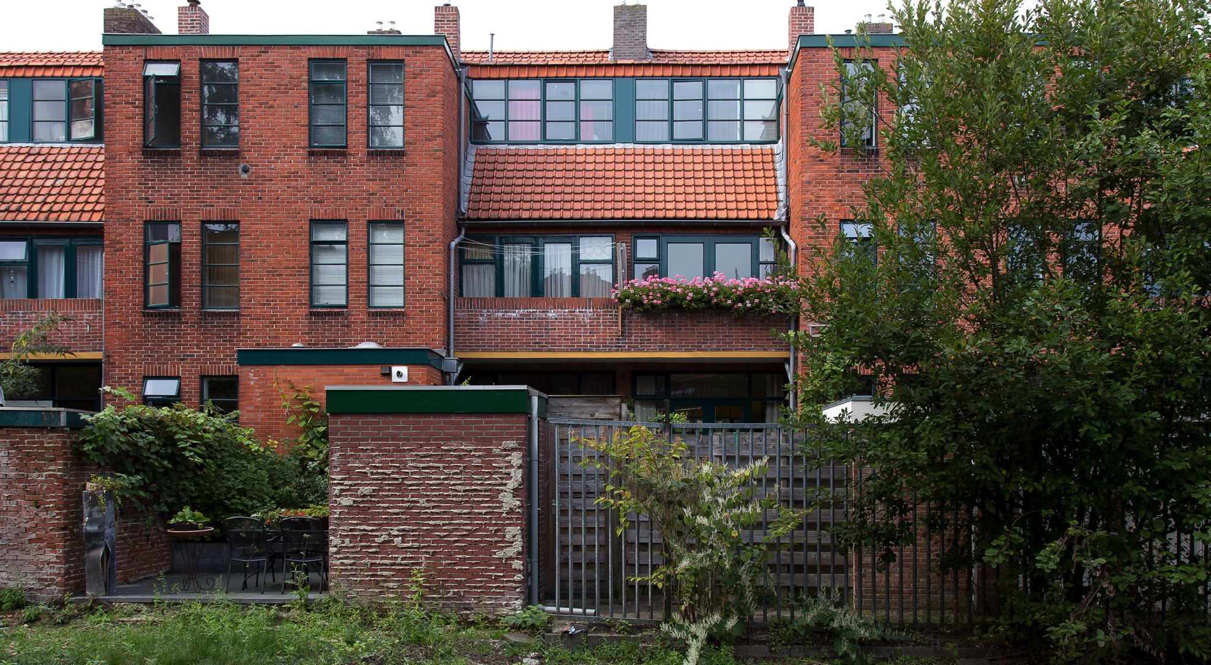
Via een smal paadje,

Slide 27
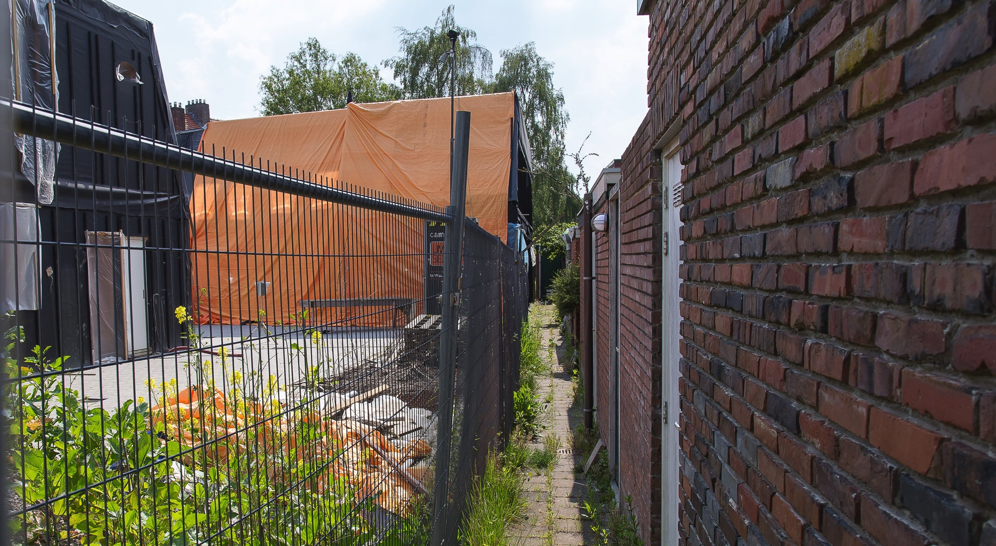
pal achter de huizen,

Slide 28
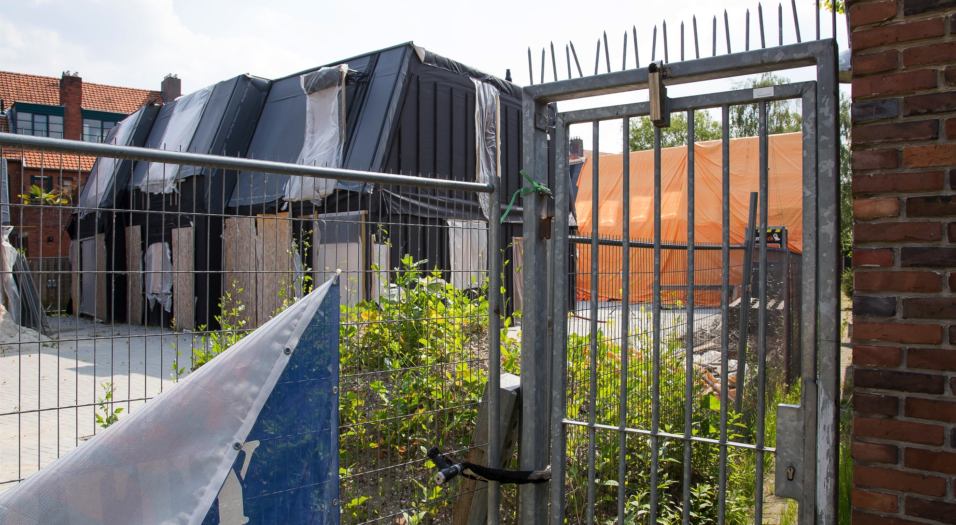
Tiny houses in een ‘achterbuurt’

Slide 29
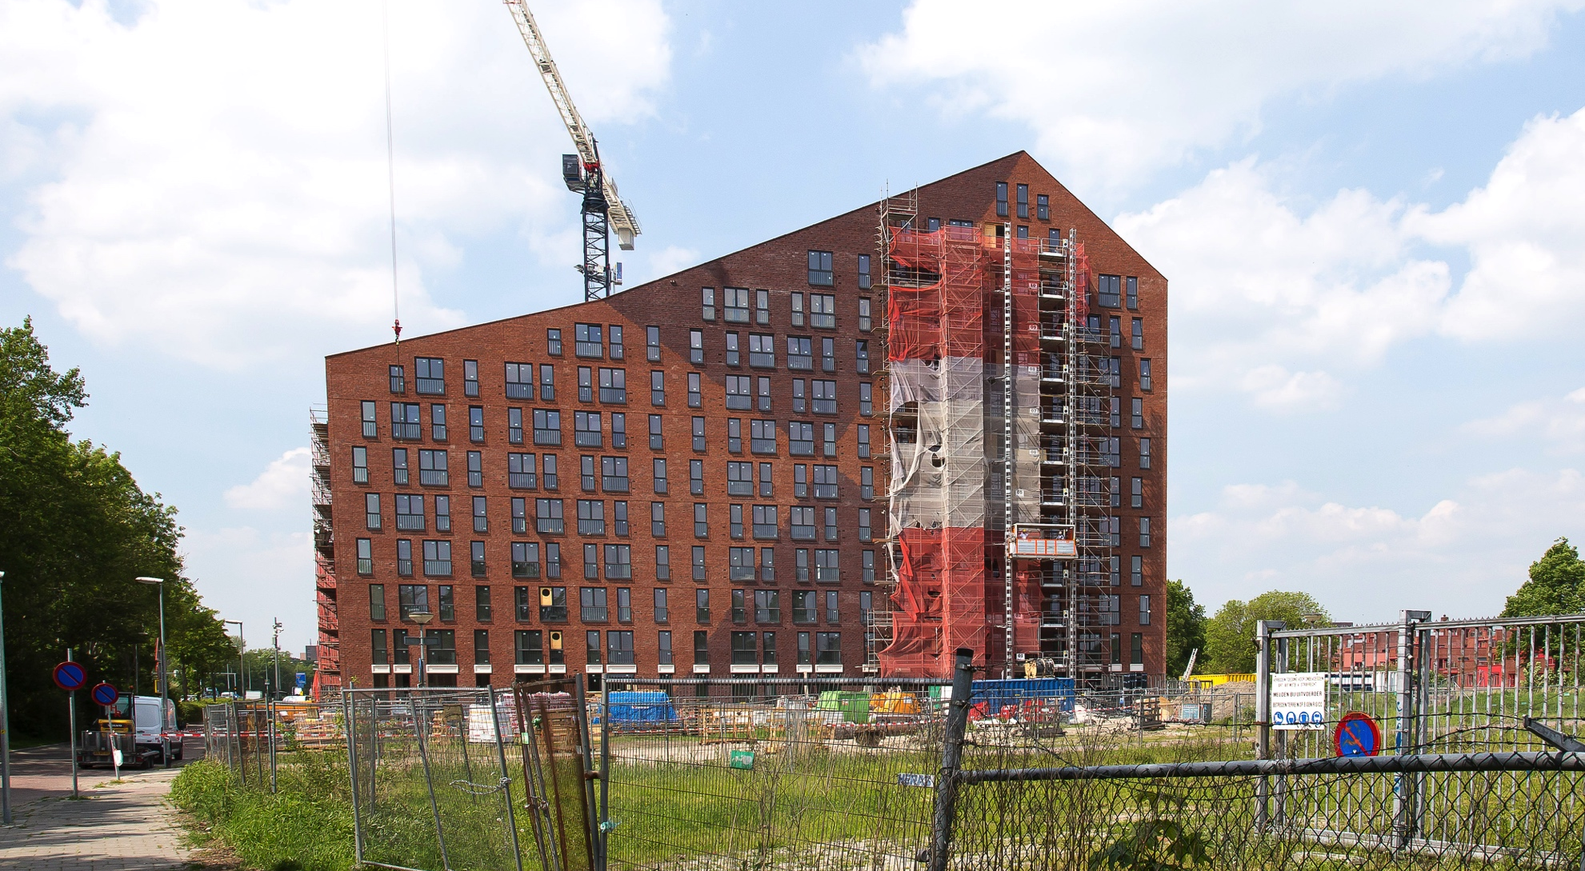
Toekomst studenten en jongeren huisvesting?

Slide 30
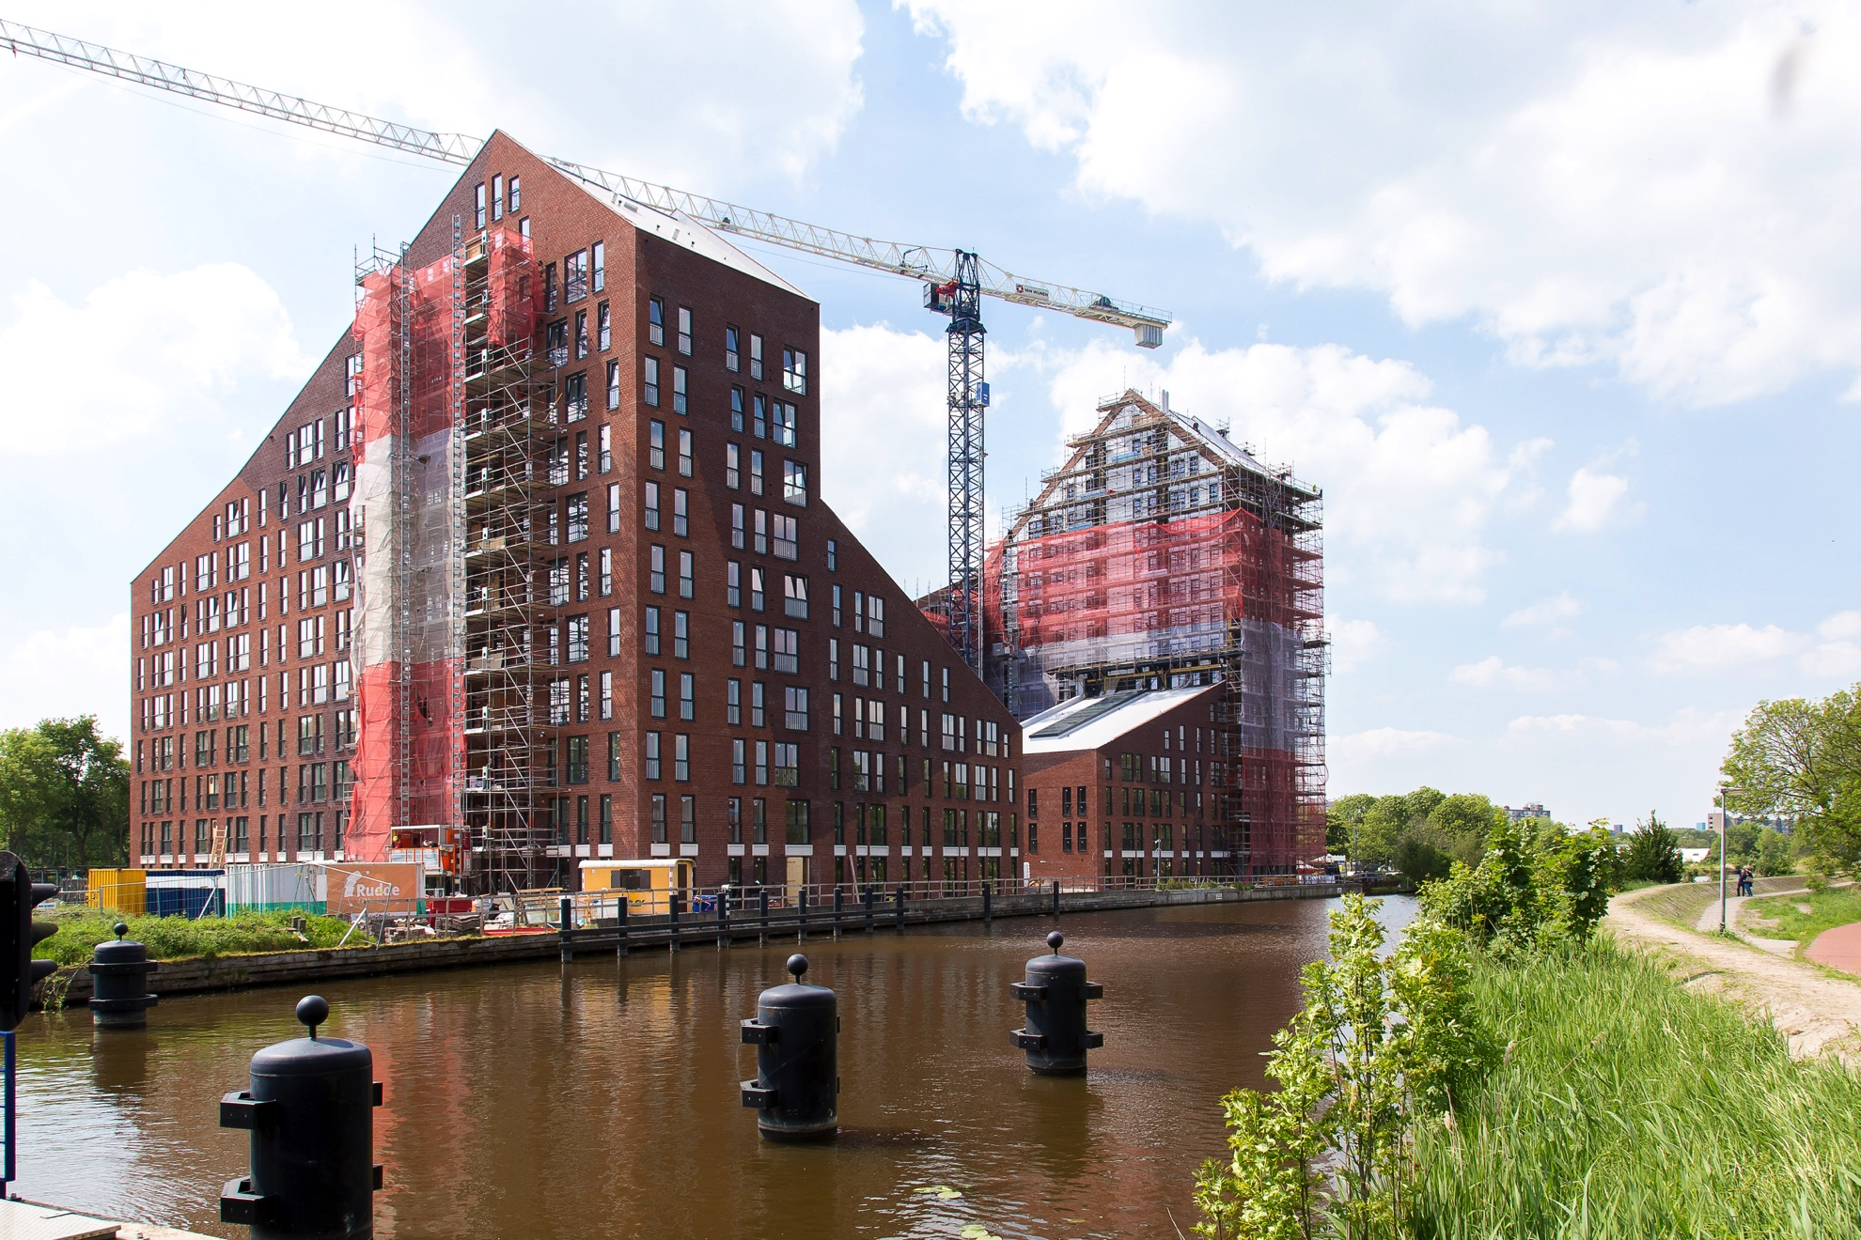
Woldring complex

Slide 31
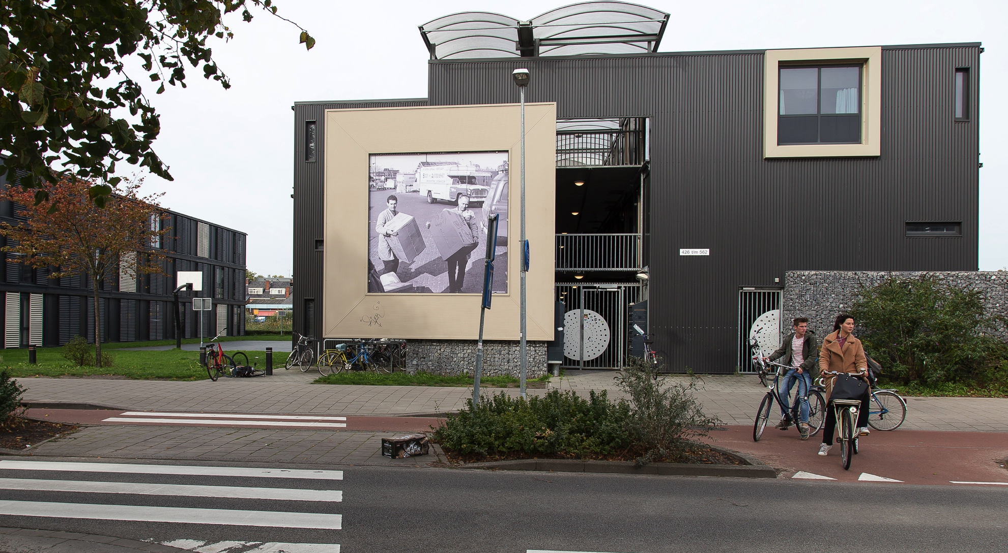
Ciboga terrein

Slide 32
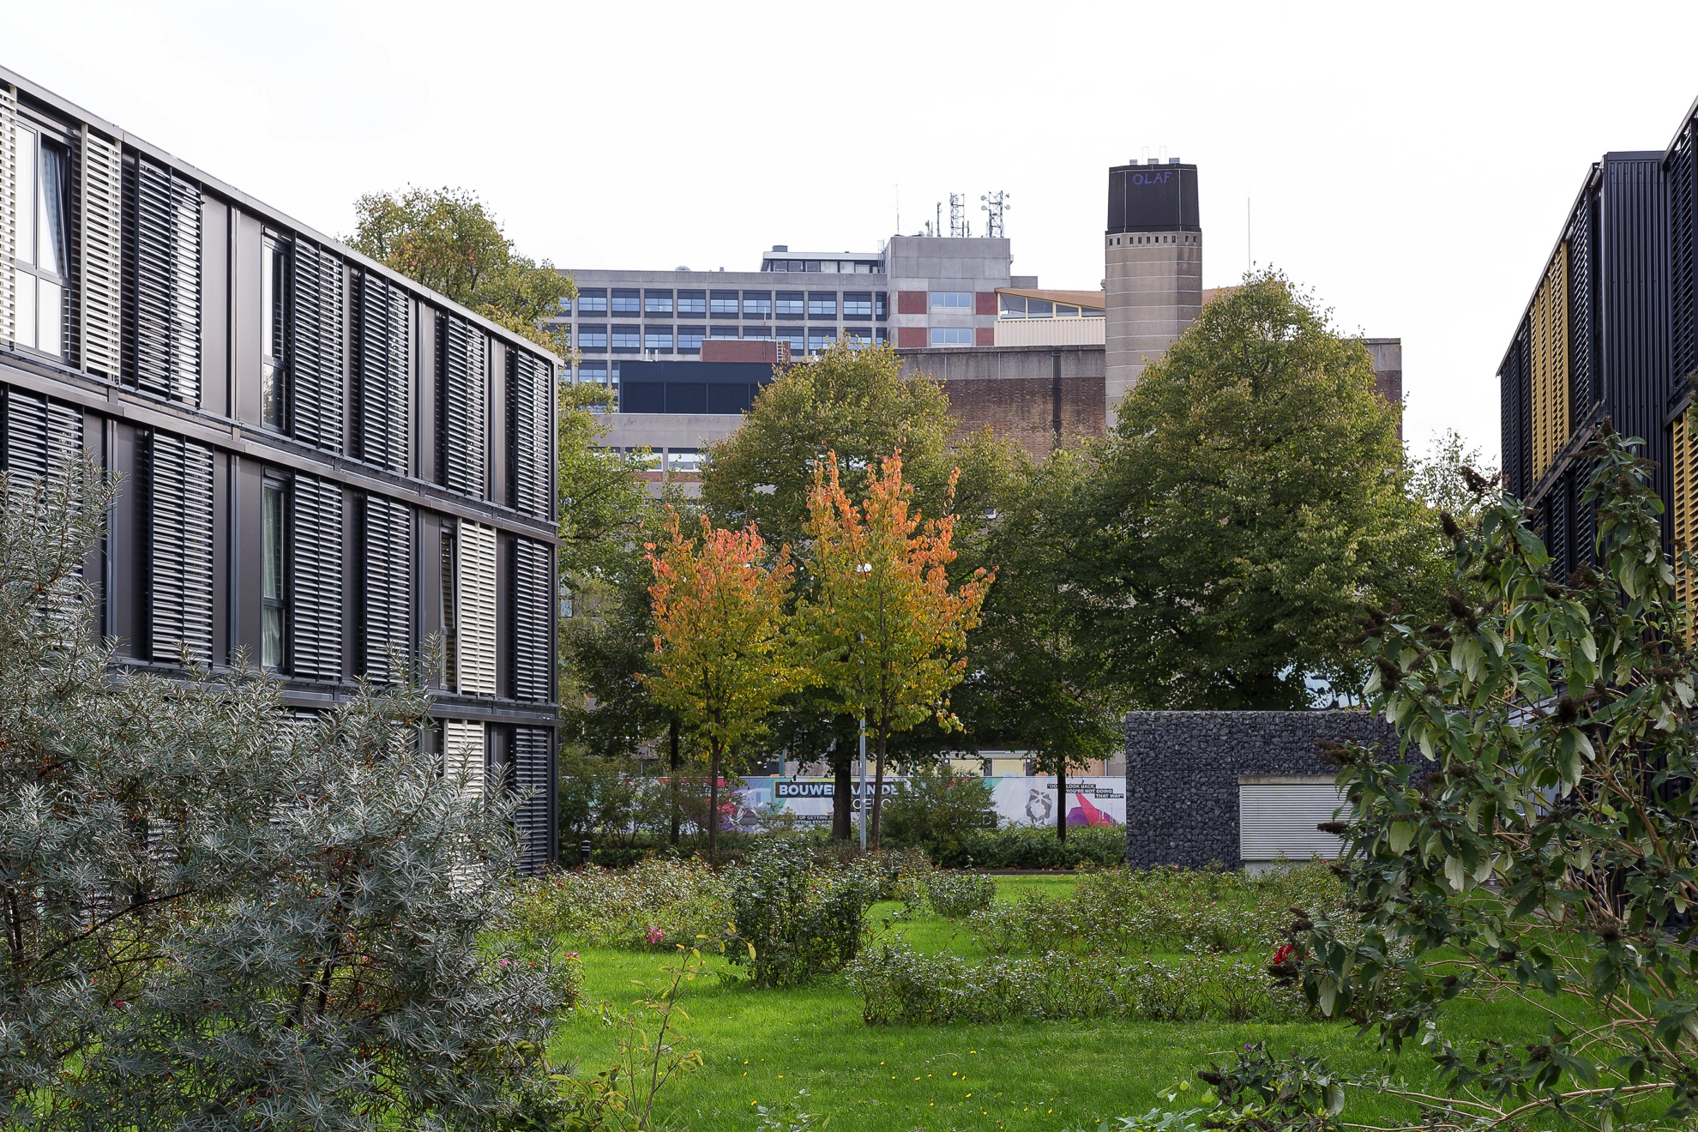
Dichtbij UMCG

Slide 33
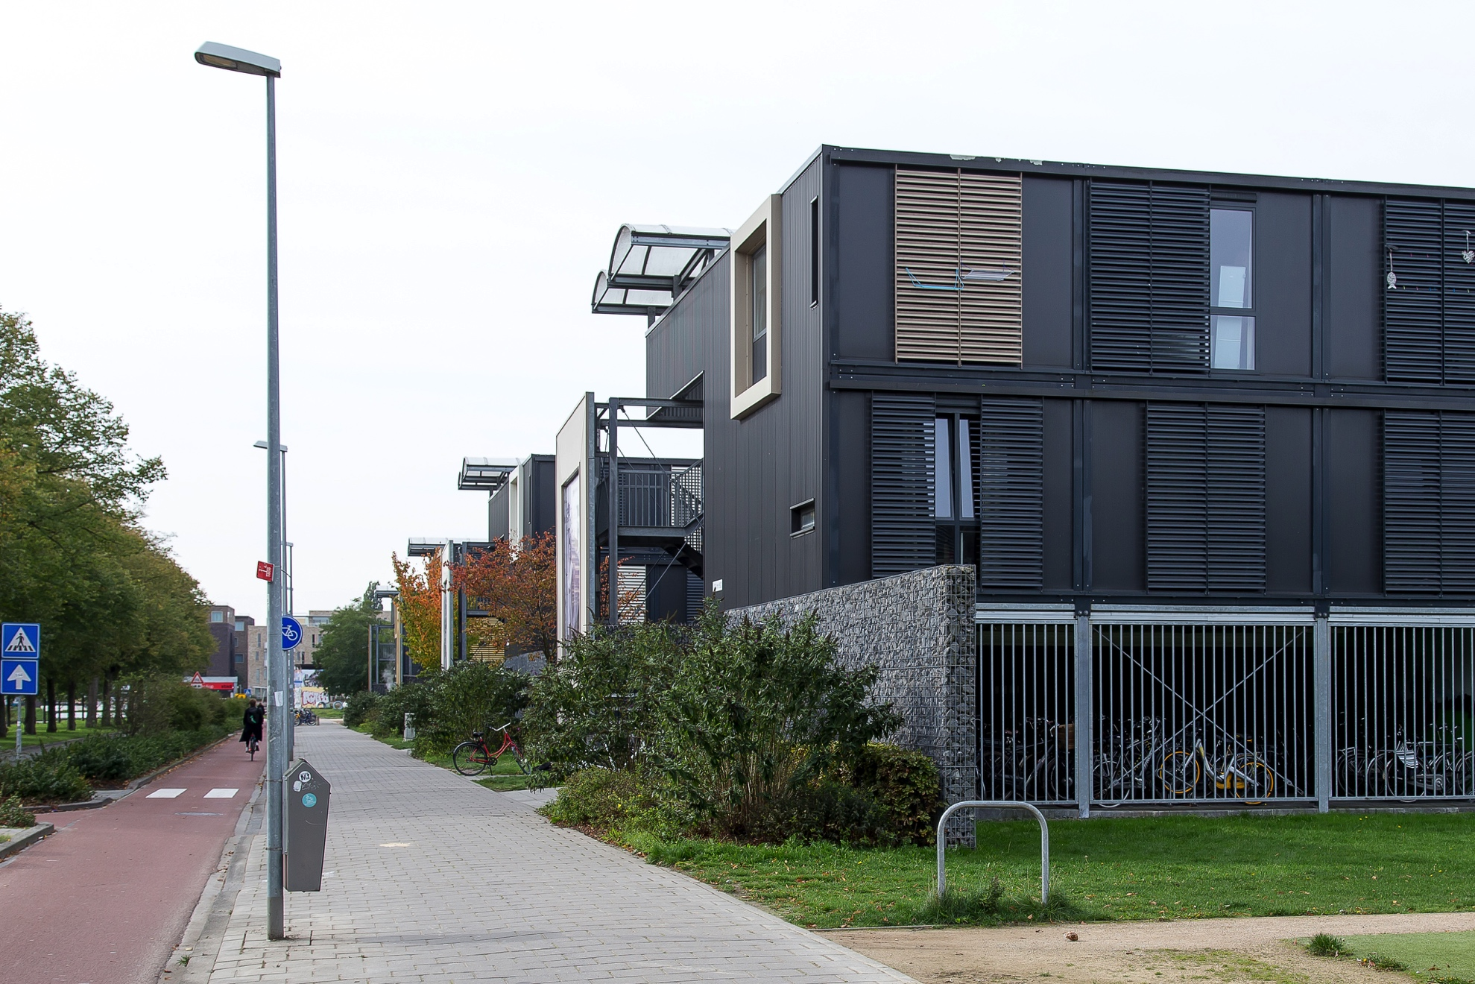
Nieuwe toegangsweg

Slide 34
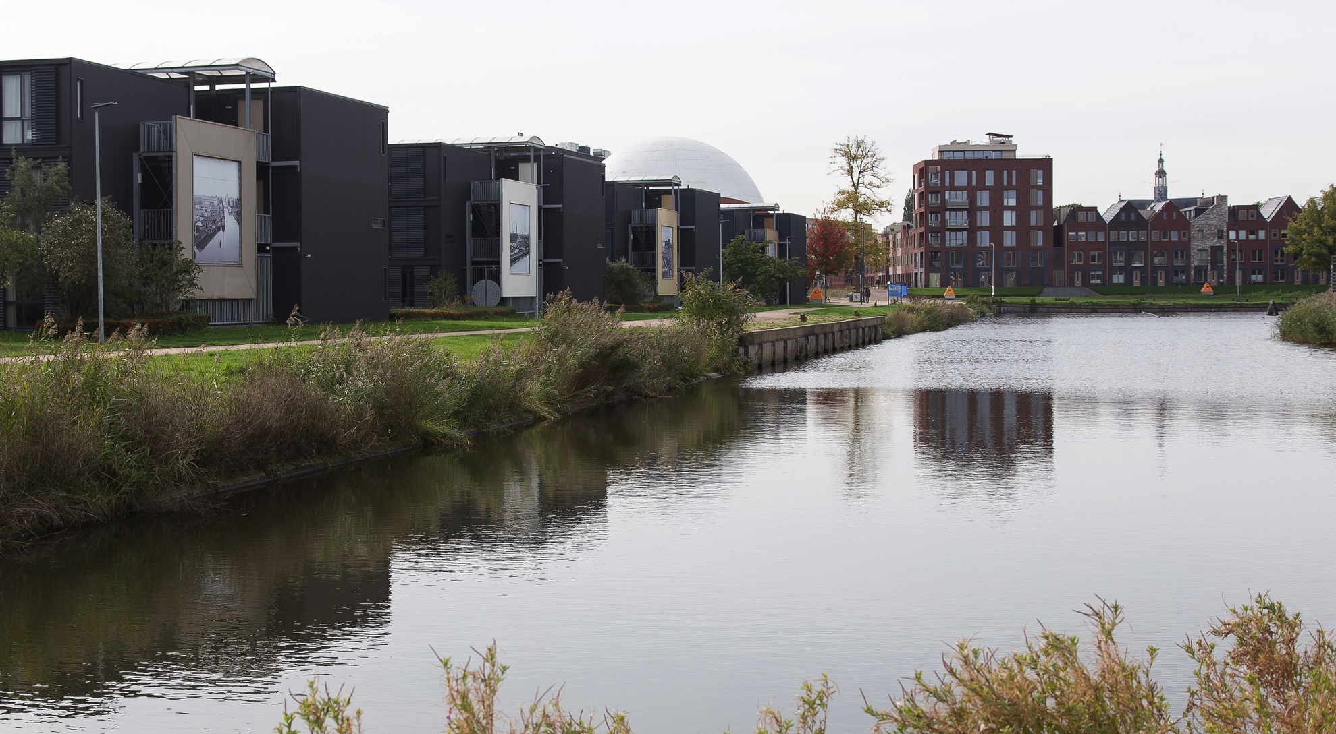
Studenten (?) stadstrand

Slide 35
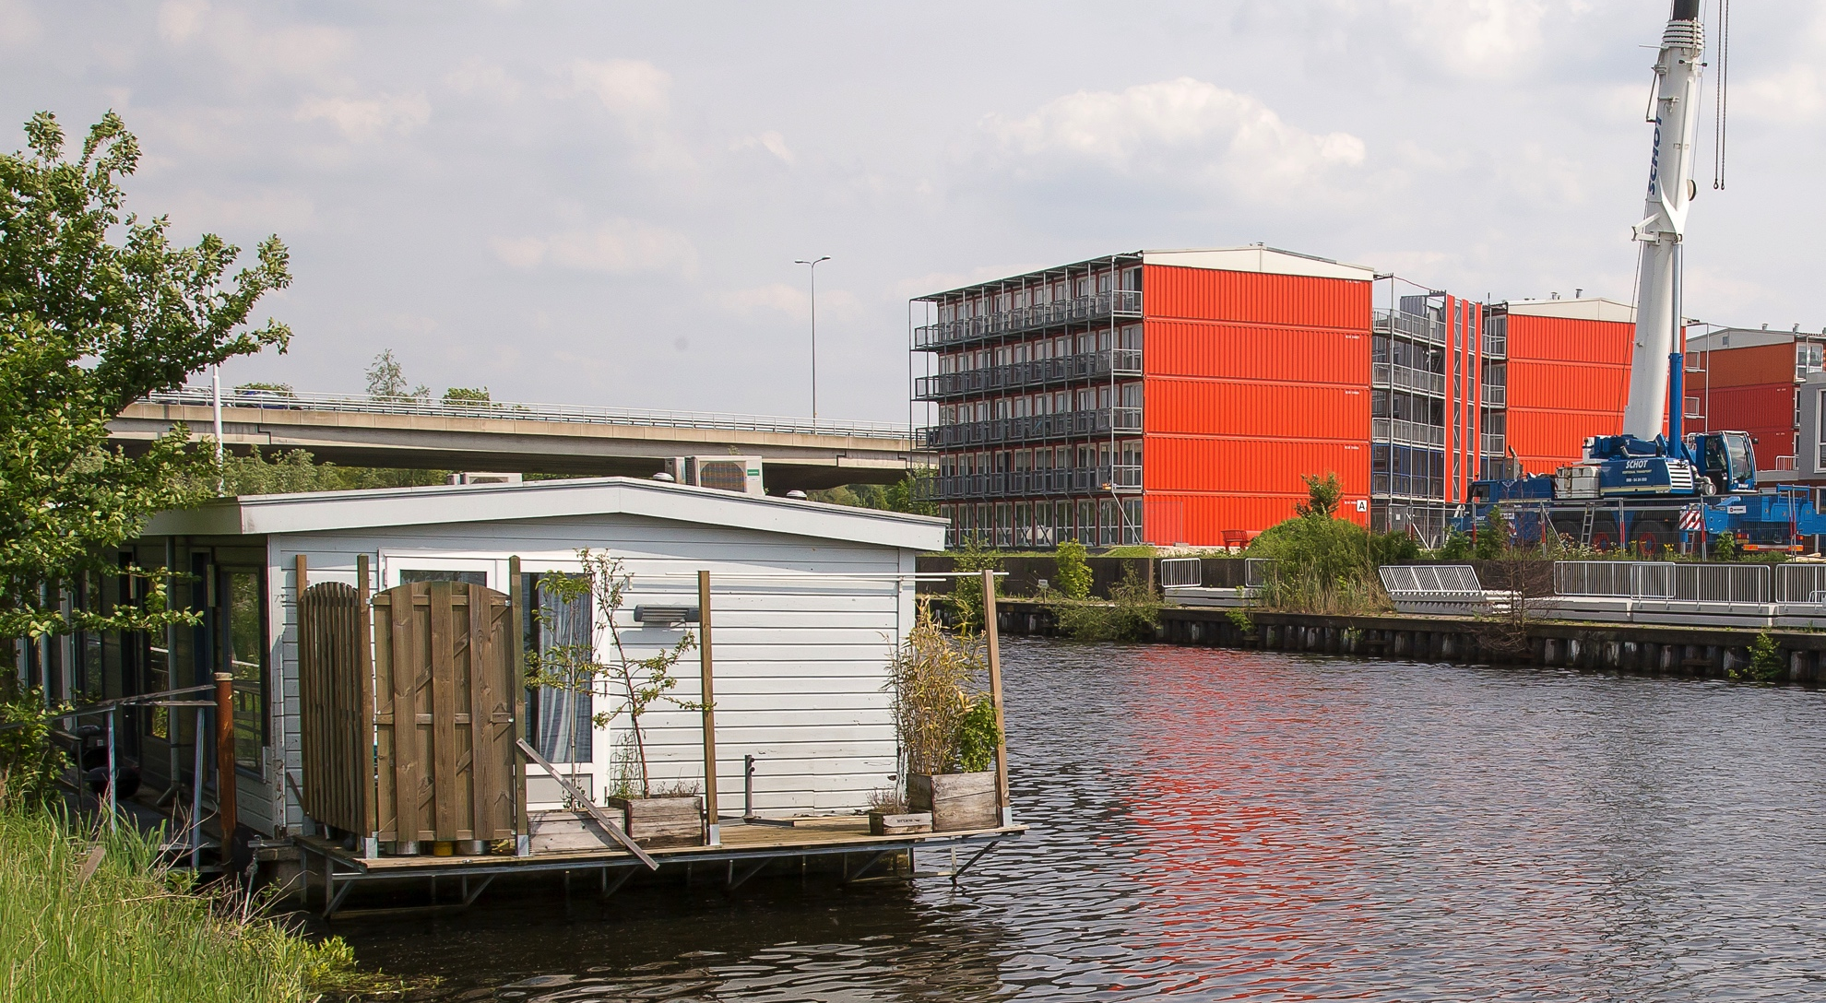
Suikerunie terrein

Slide 36
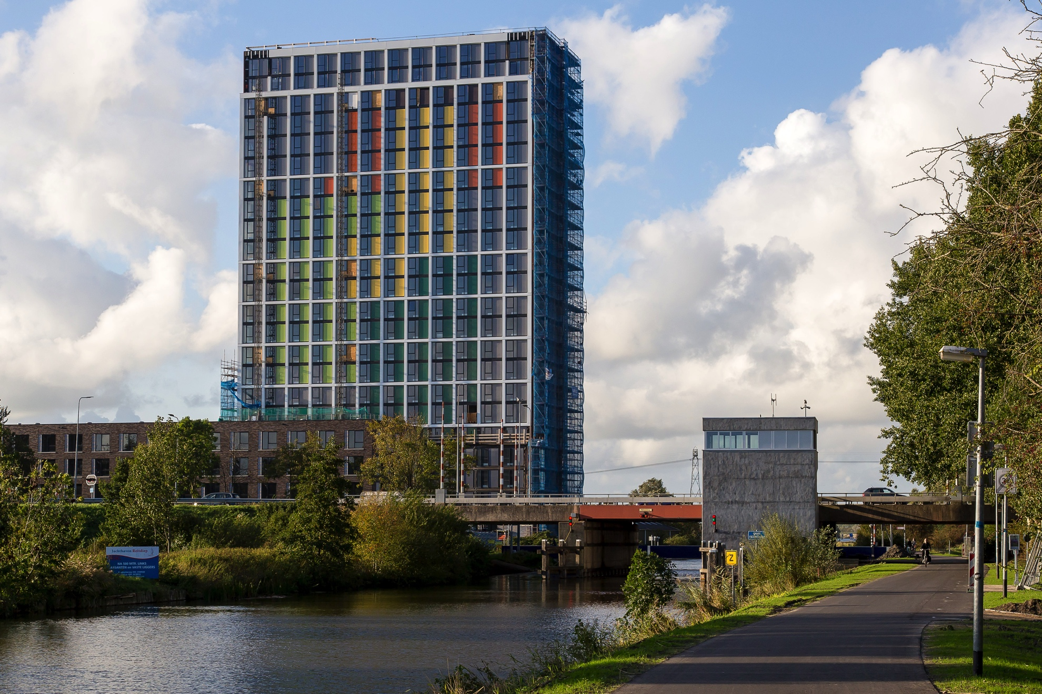
Reitdiephaven

Slide 37
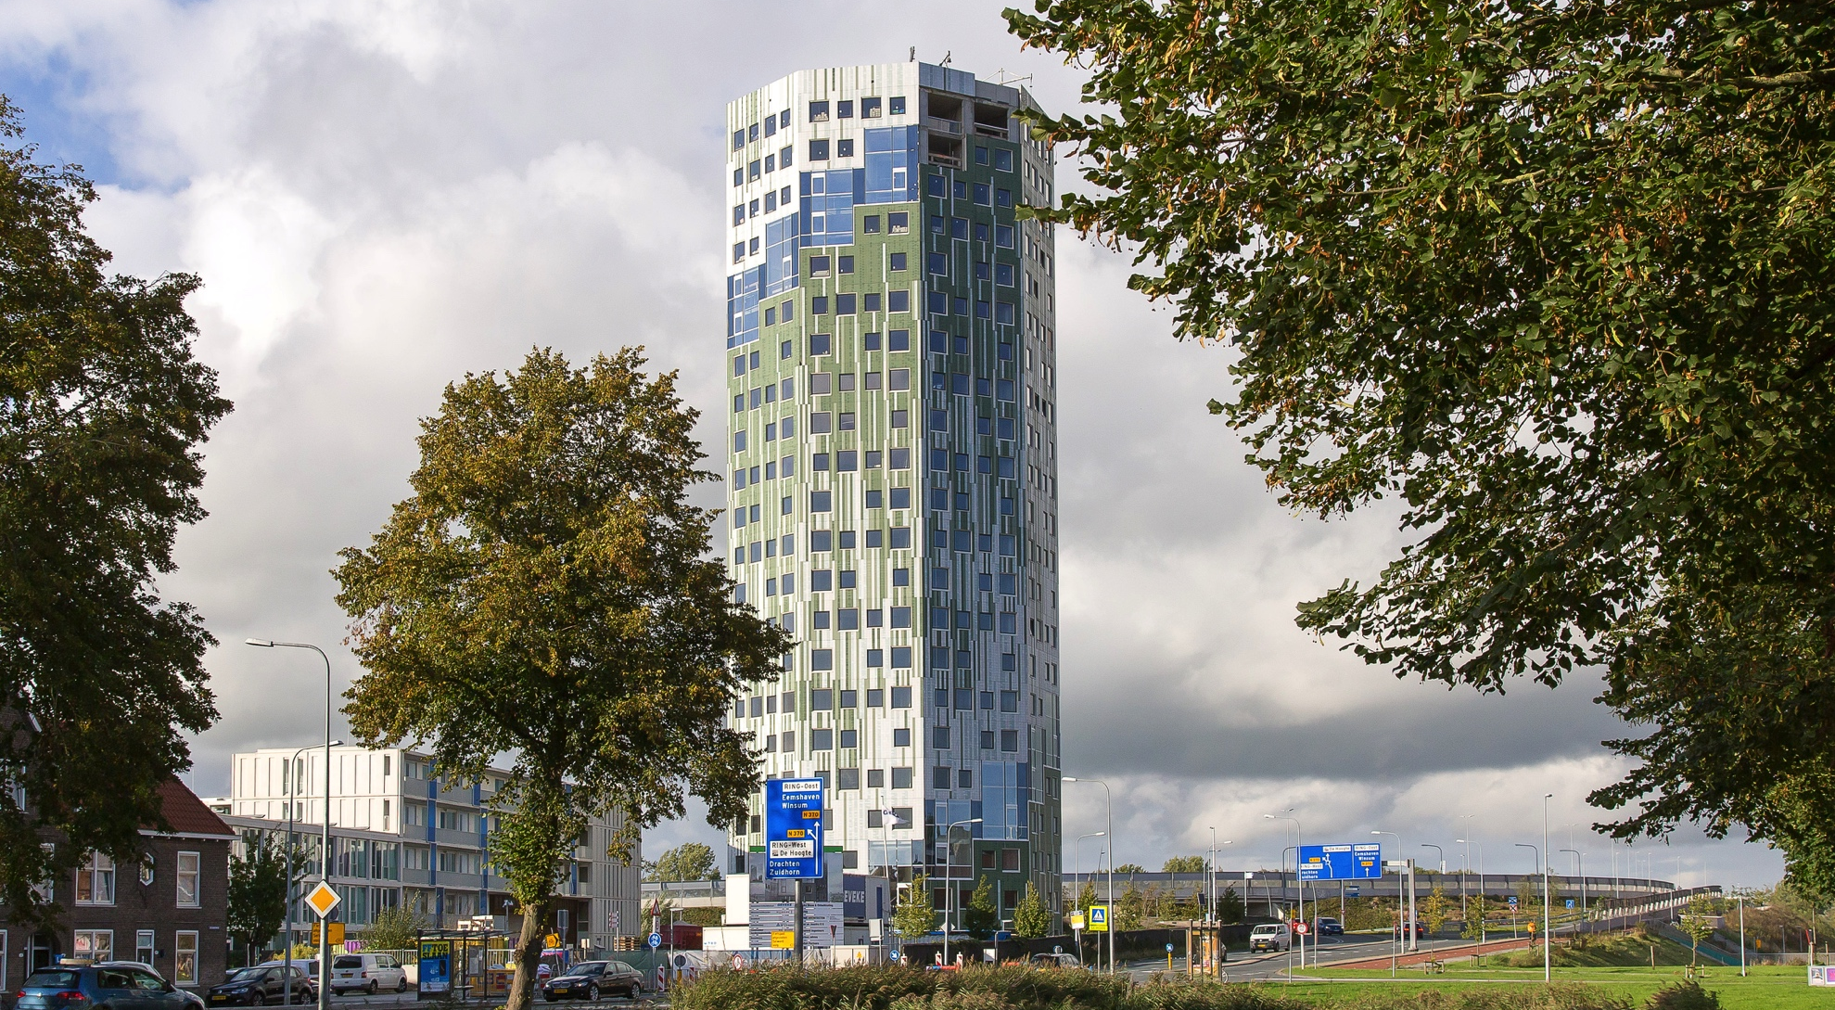
Helix toren

Slide 38
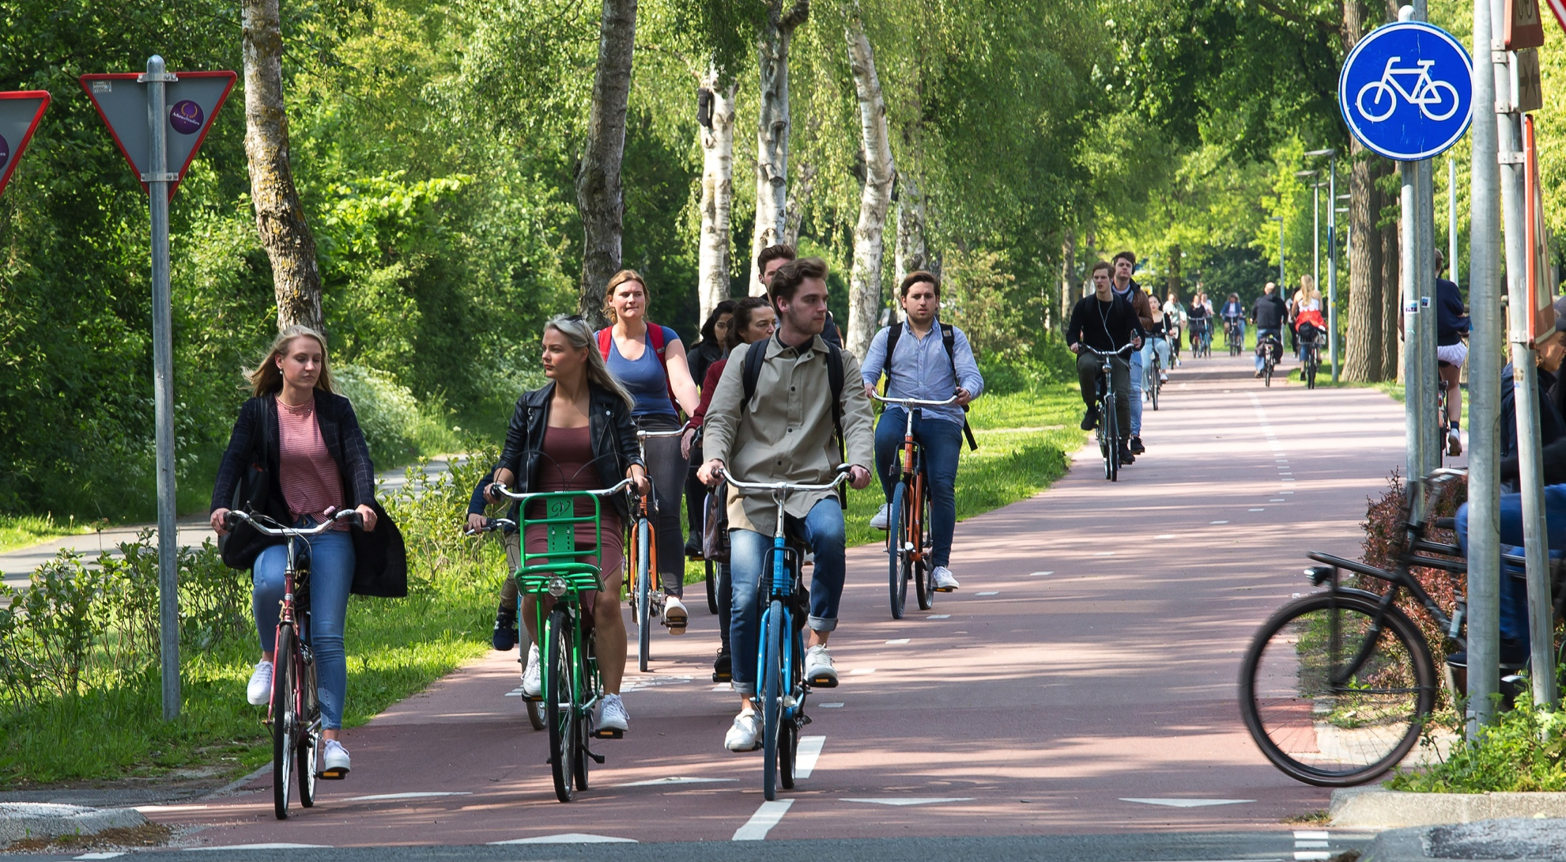
Groningen (studenten)fietsstad

Slide 39
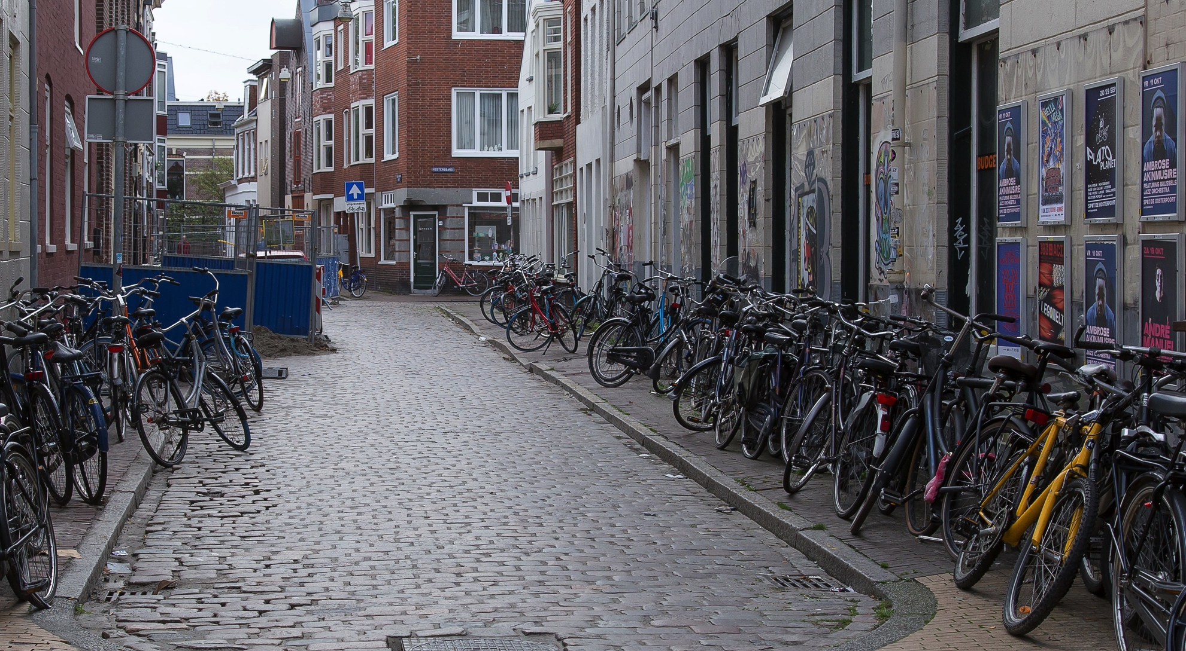
Fietsblokkade?

Slide 40
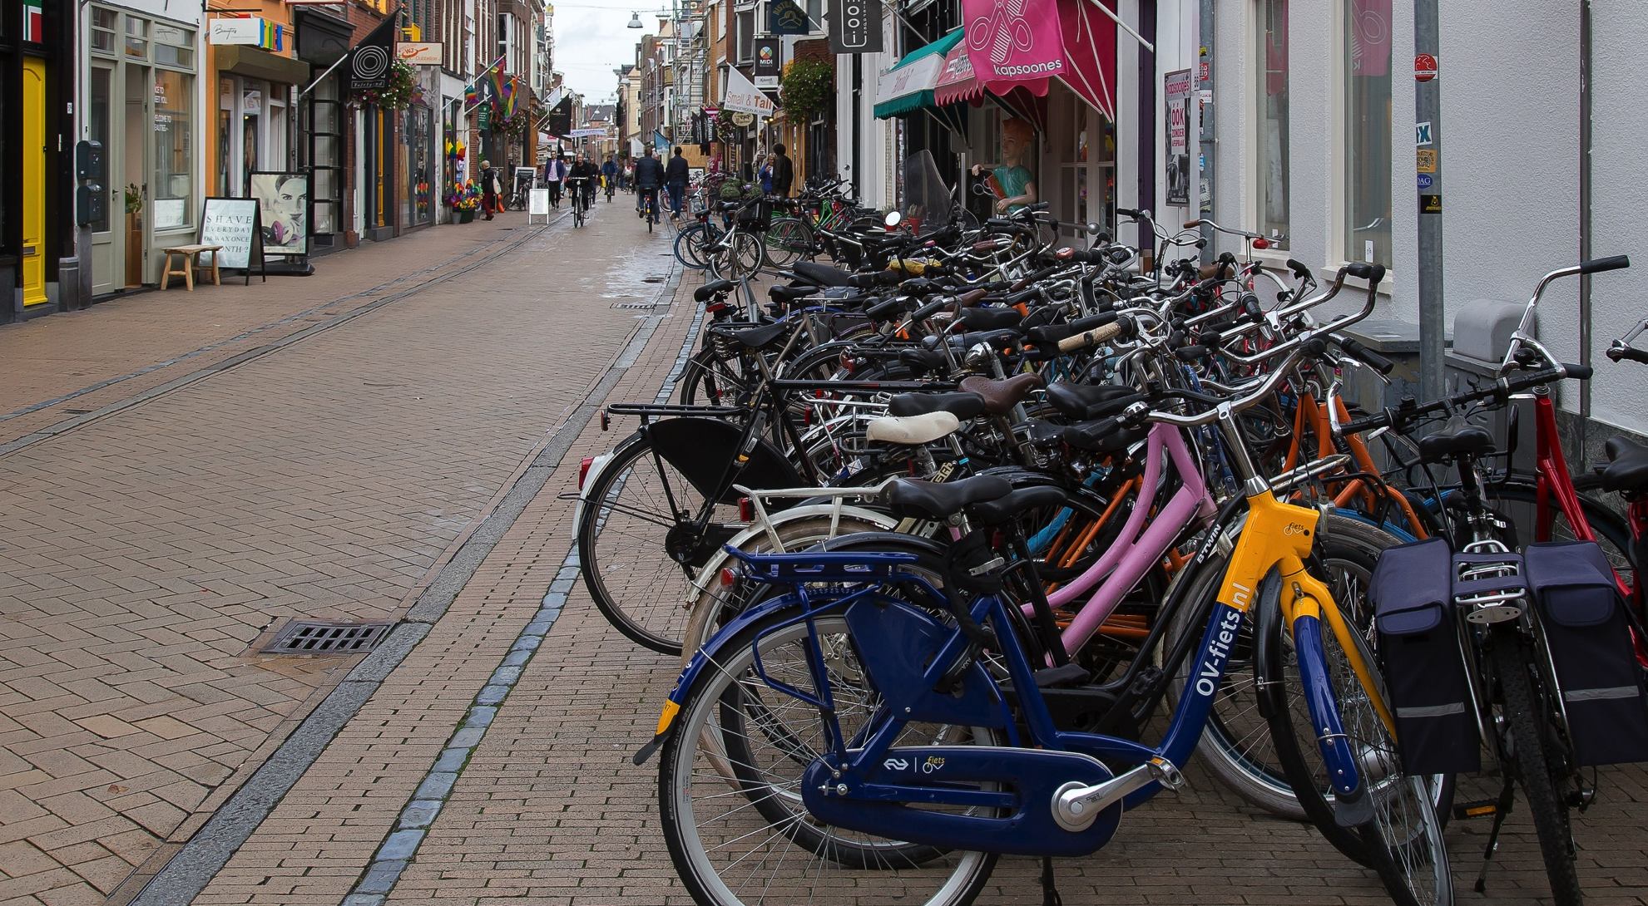
Gevecht om de ruimte

Slide 41
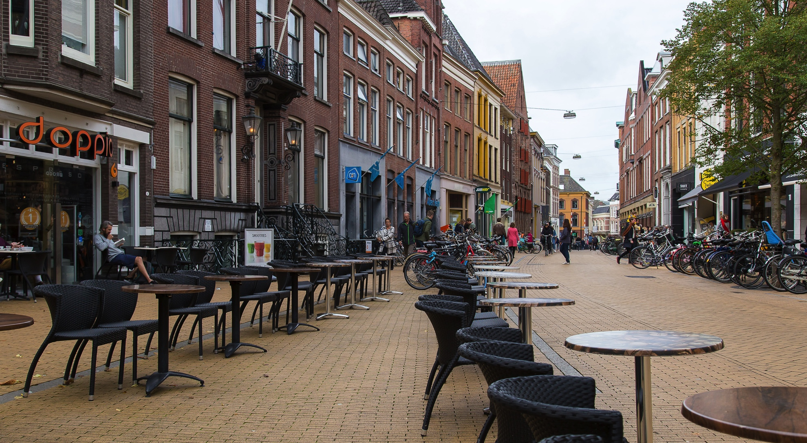
Terrassering is … van de voetganger?

Slide 42
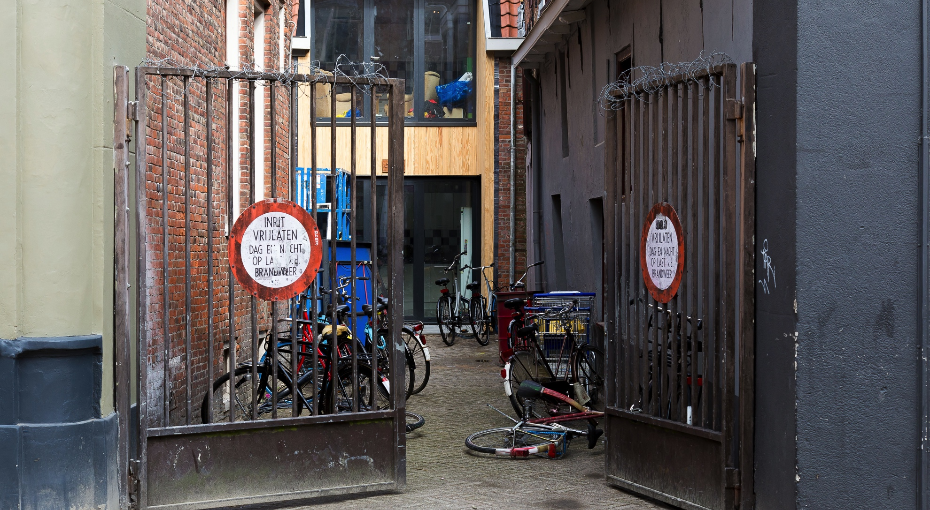
In noodgevallen…?

Slide 43
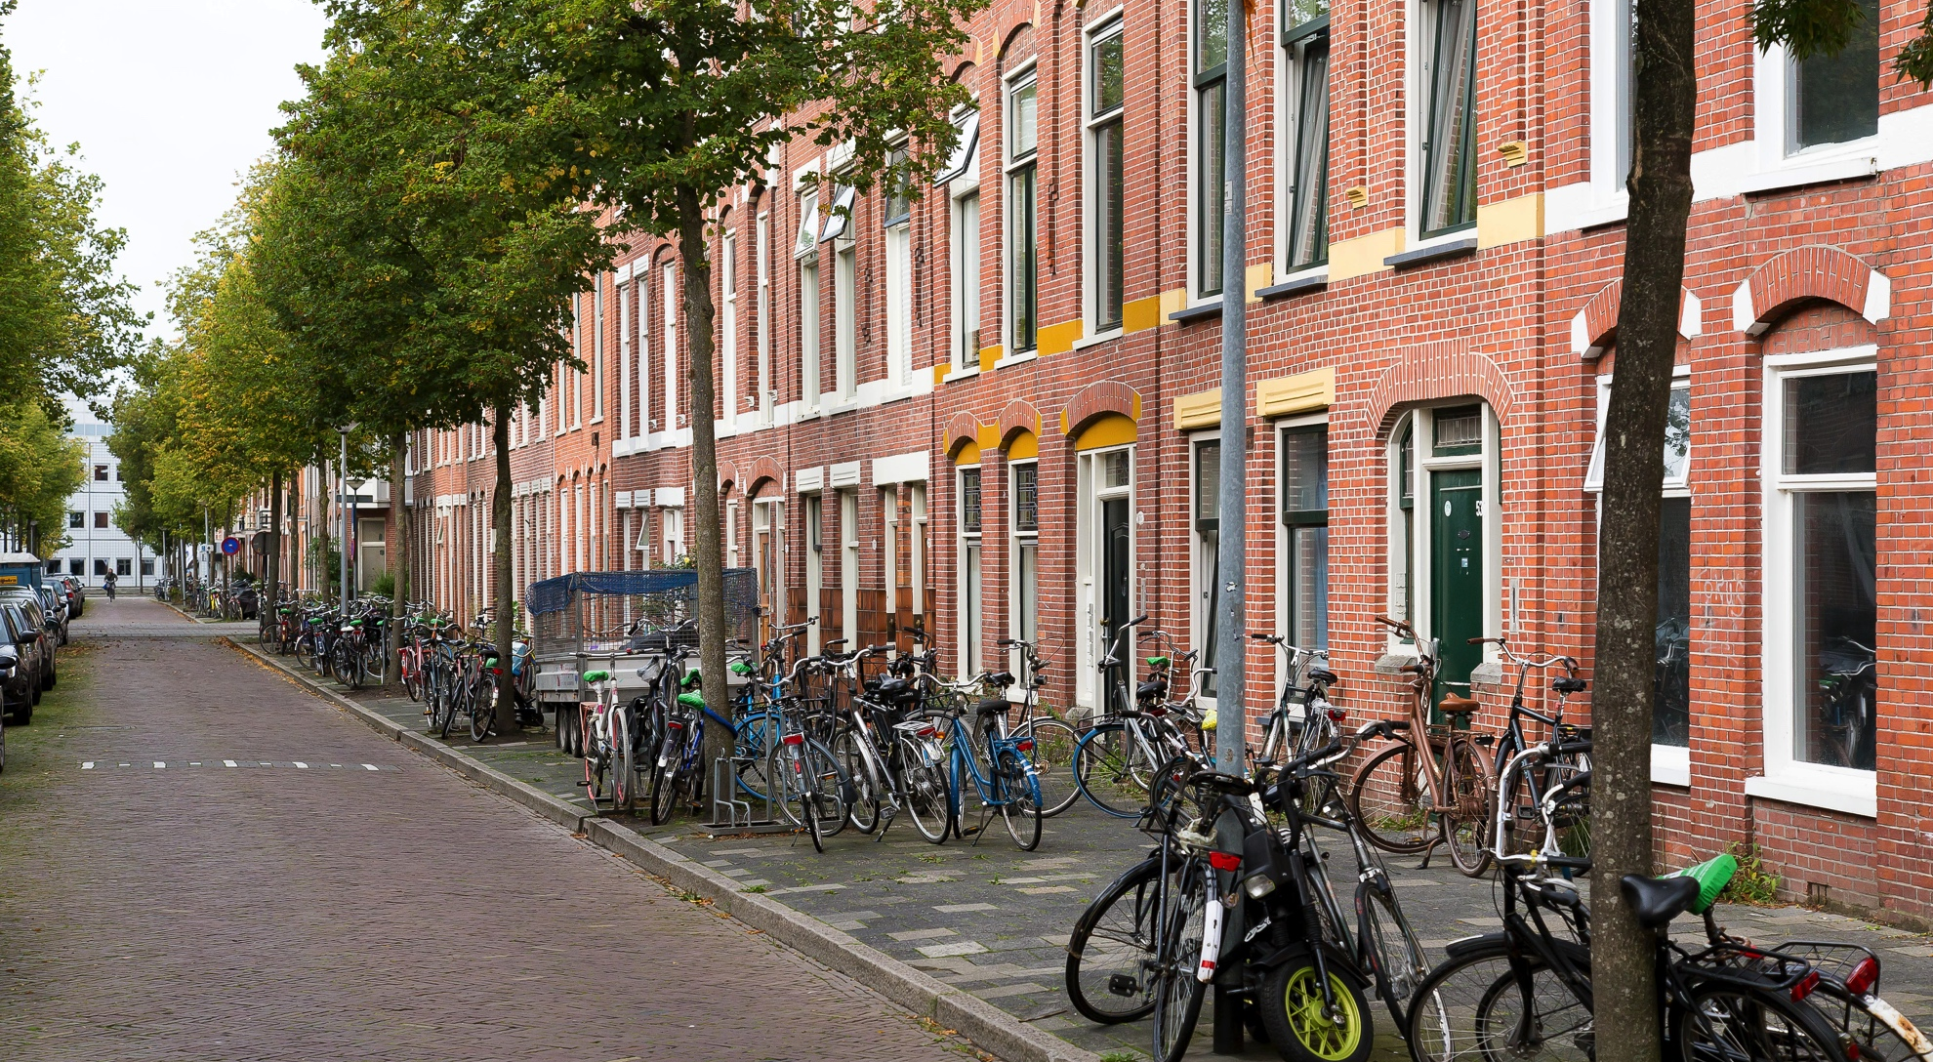
Rolstoel en rollator toegankelijk?

Slide 44
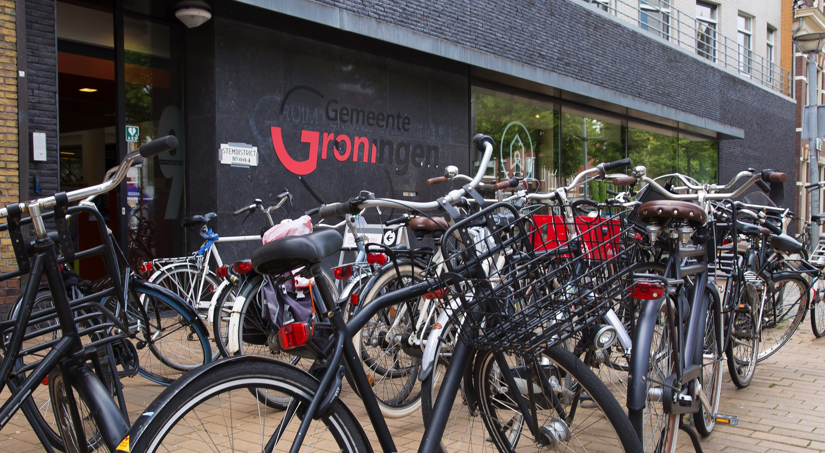
Publieke dienst toegankelijk??

Slide 45
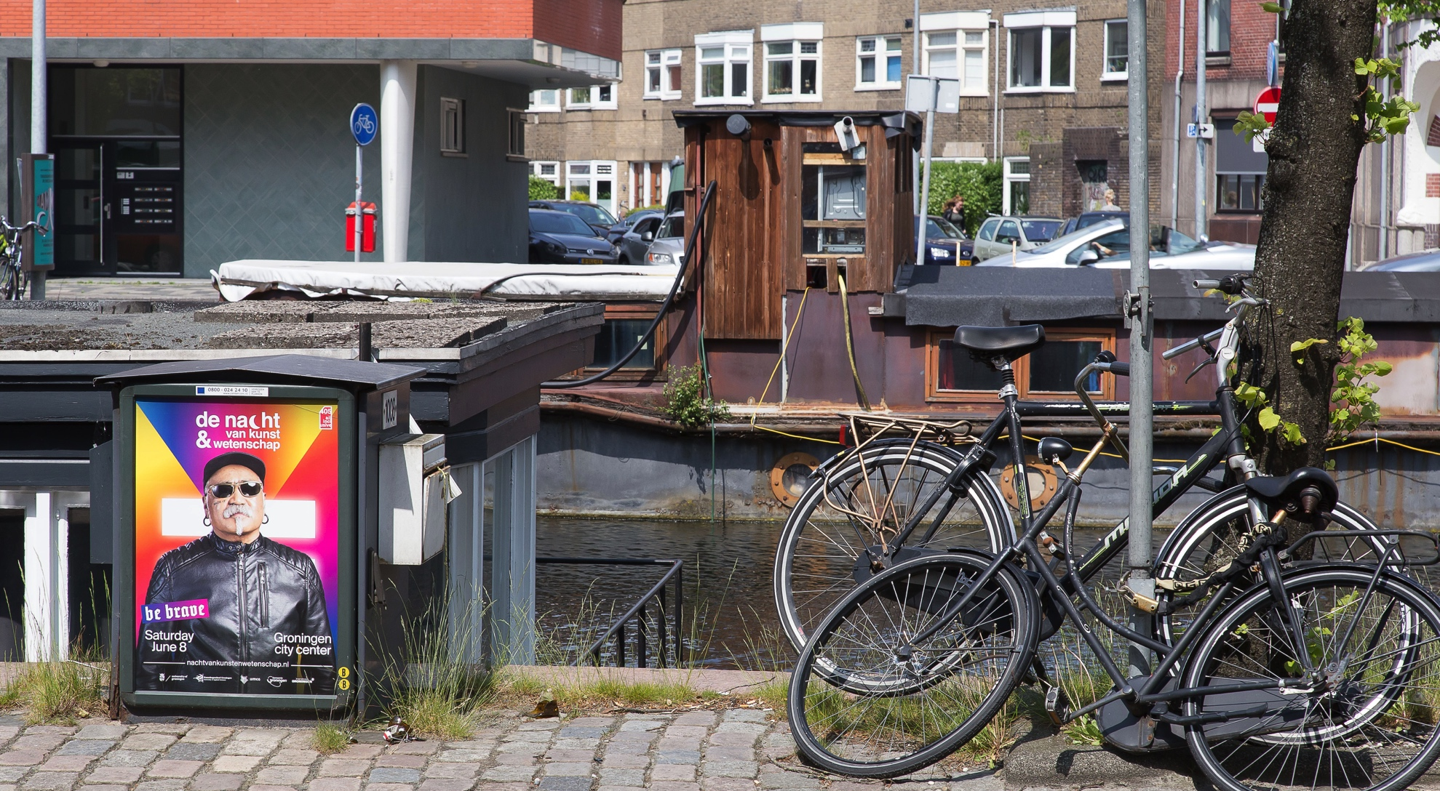
Nostalgie, wij kwakten onze fiets vroeger ook zo….

Slide 46
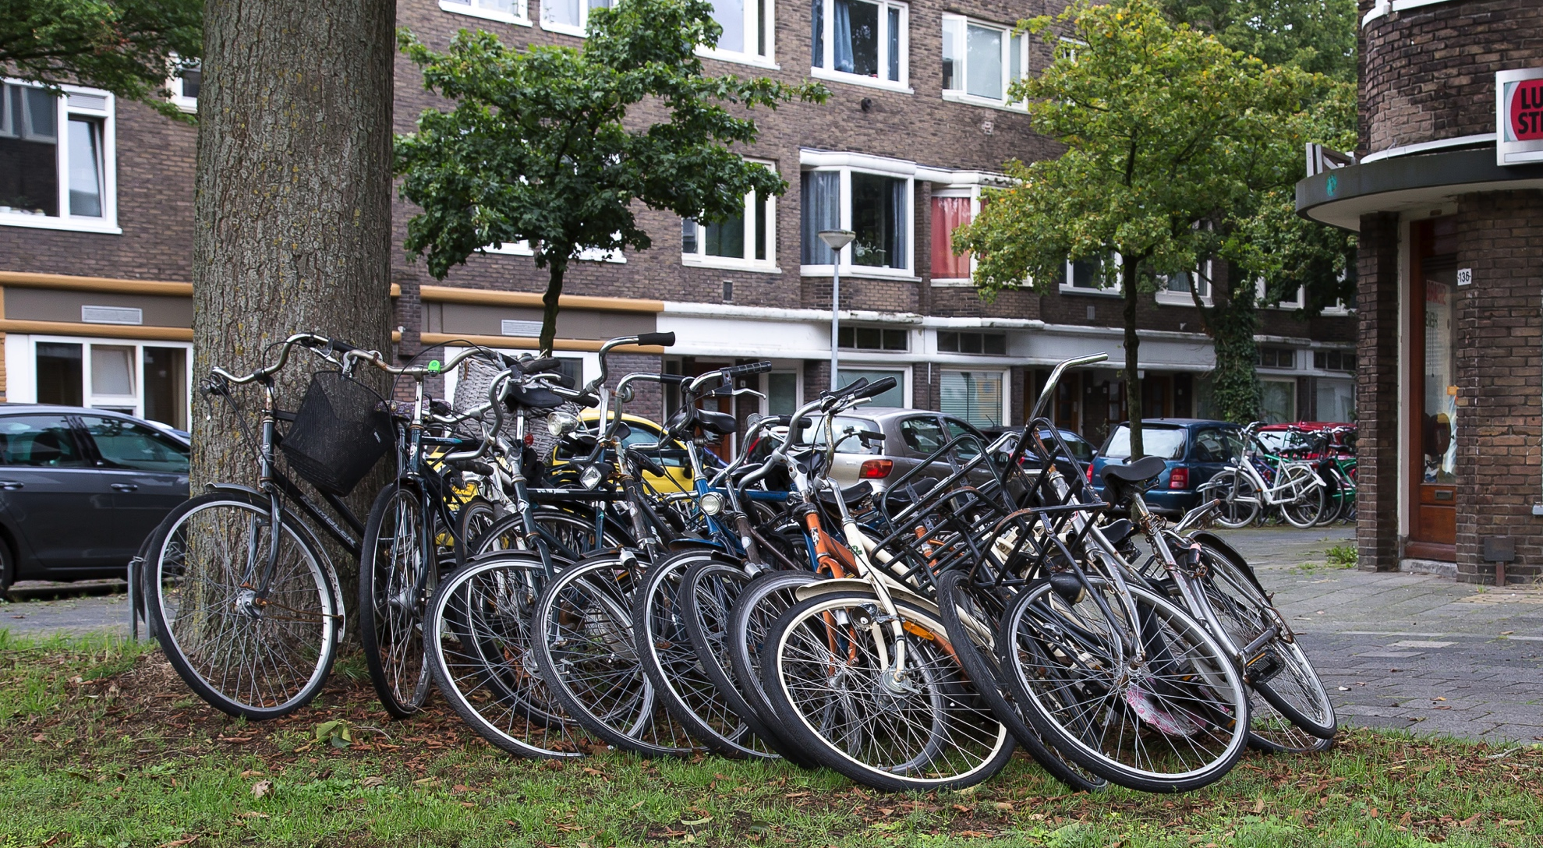
Hoe pak ik mijn fiets???

Slide 47
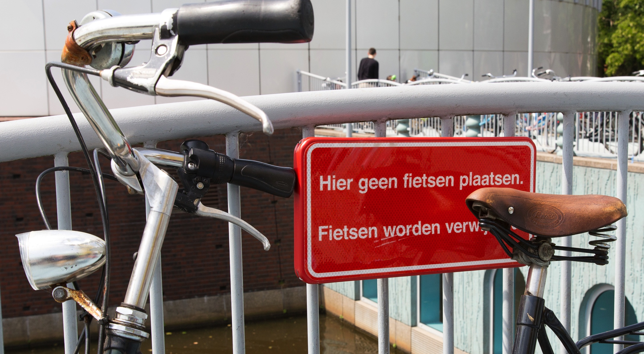
Regels zat, maar handhaven?

Slide 48
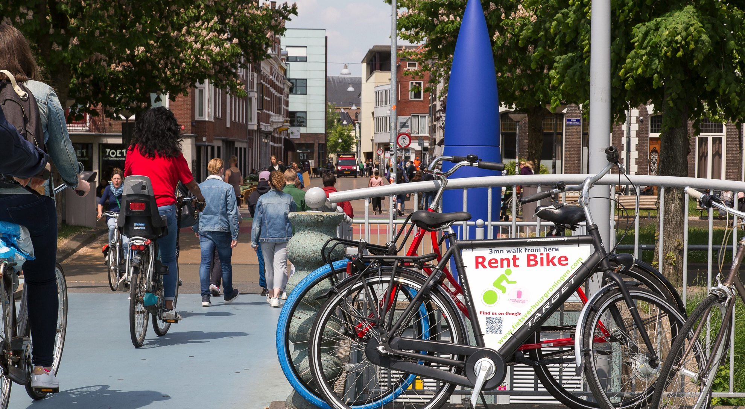
Creatieve oplossingen?

Slide 49
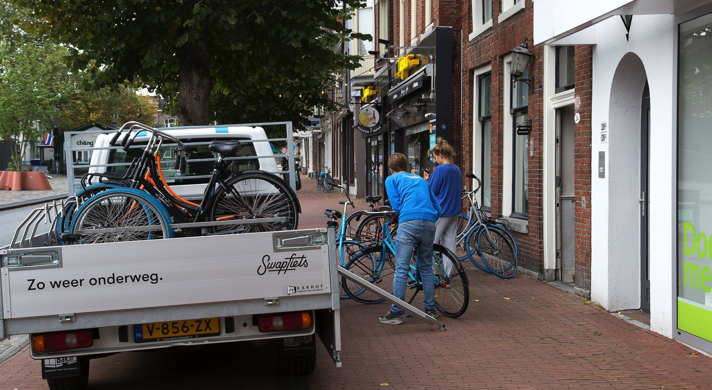
Creatieve ondernemer: de SWAP fiets

Slide 50
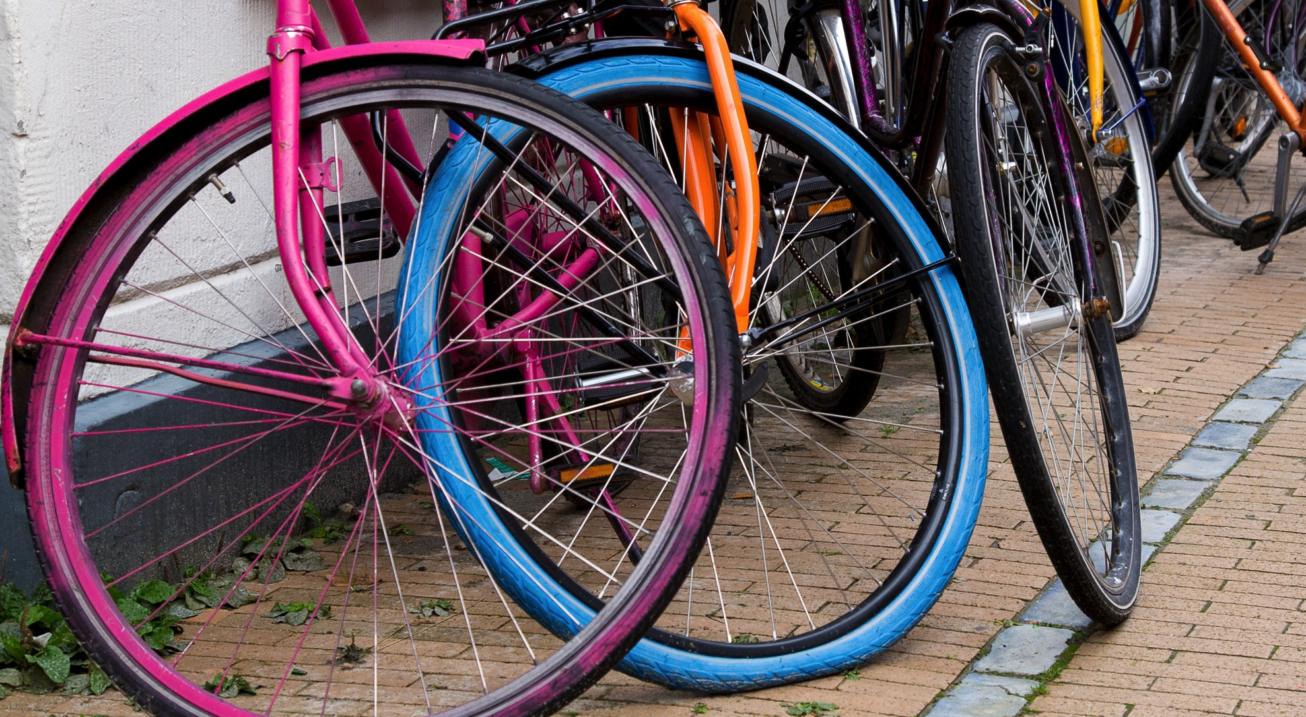
Namaak en echte SWAP fiets

Slide 51
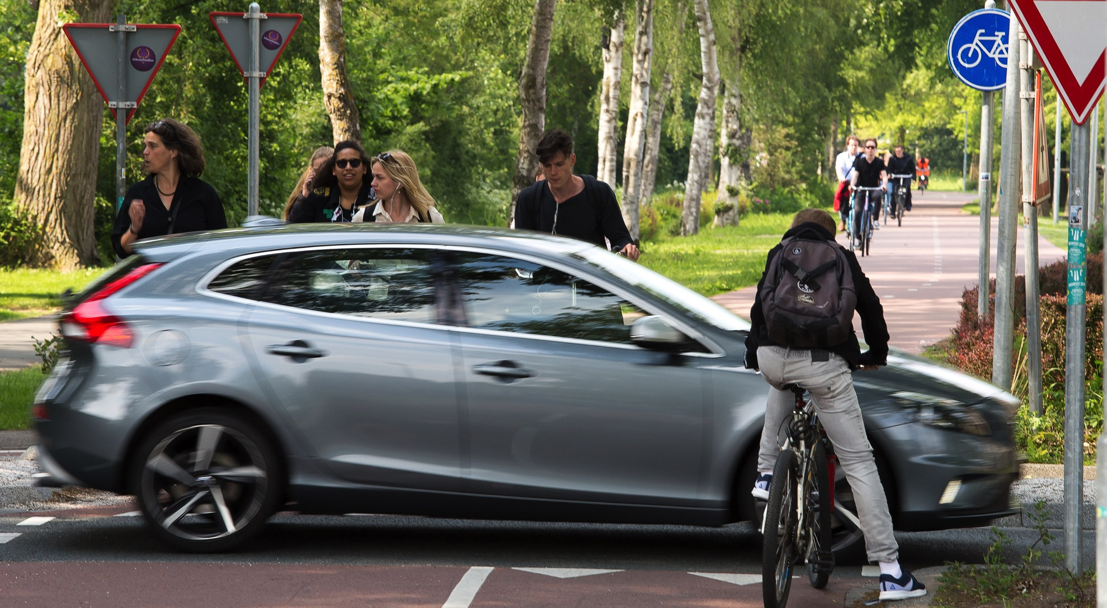
Fietssnelwegen?

Slide 52
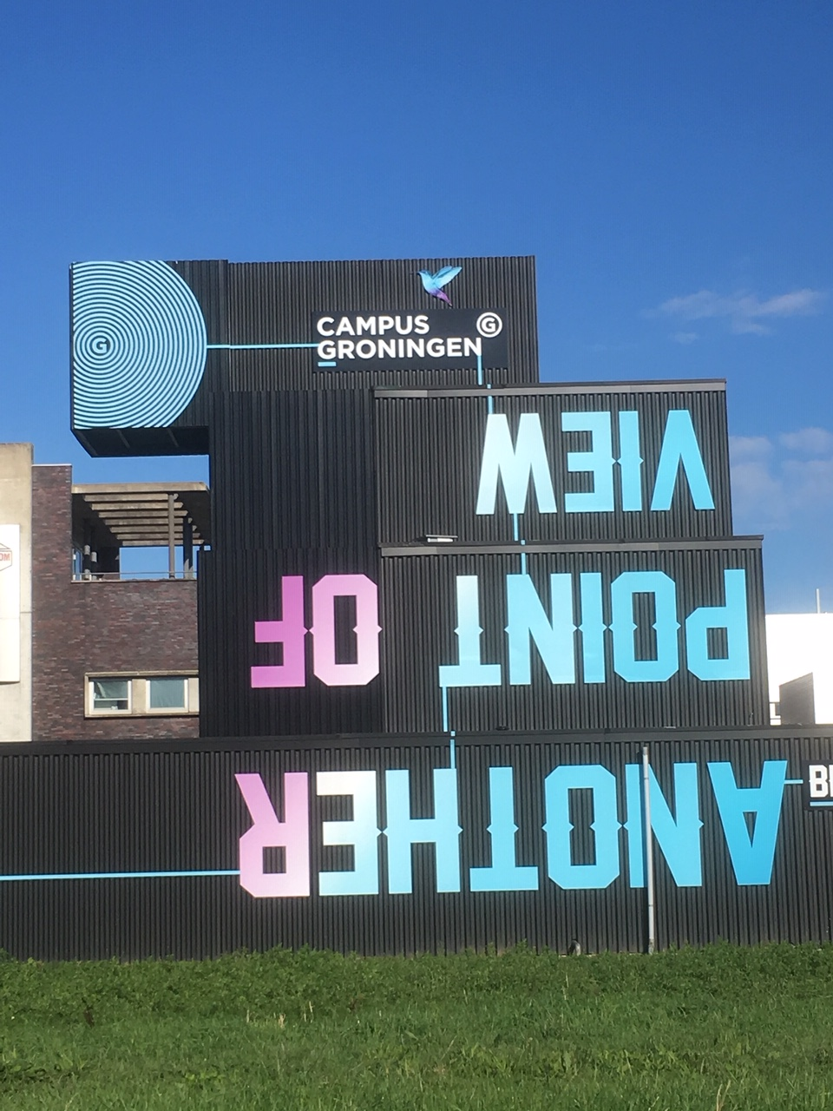
Internationalisering

Slide 53
Engels in Grunnen
2 Groningers spreken verplicht Engels tijdens college
Professor: ‘Tell me something about the second world war’.
Student: ‘O, yes sir, that was me what!’
Professor: ’Now you are me one’….

Slide 54
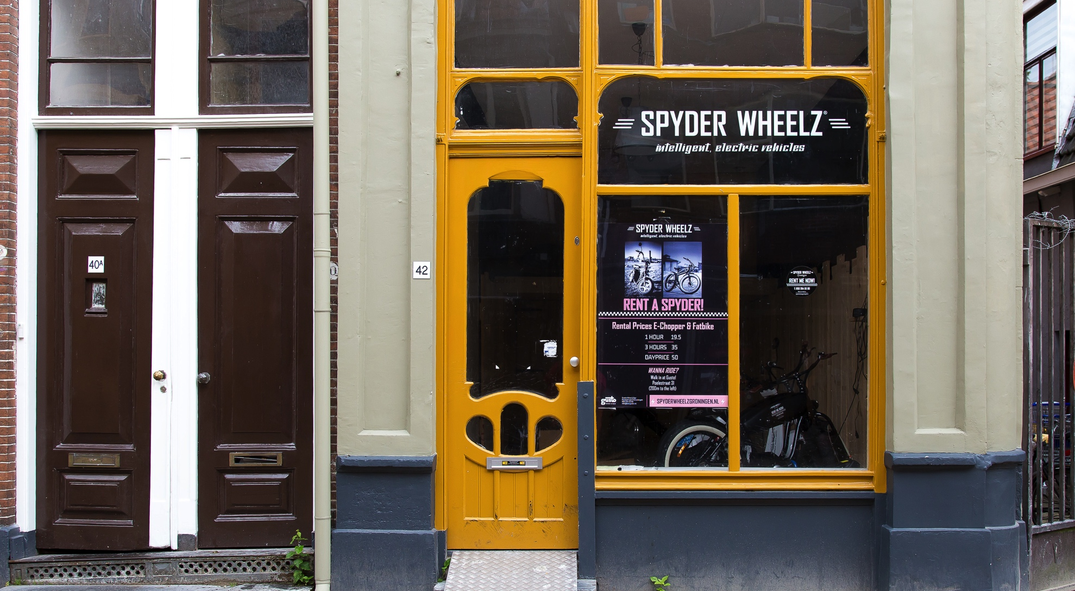
Fietsen of biken?

Slide 55
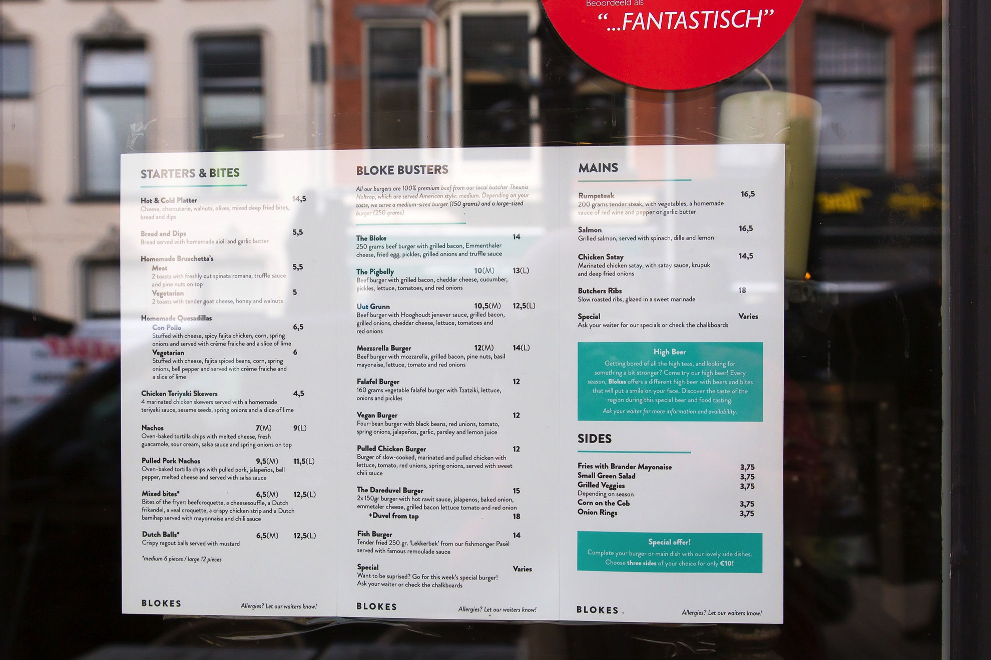
Menu kaart enkel in het Engels..?

Slide 56
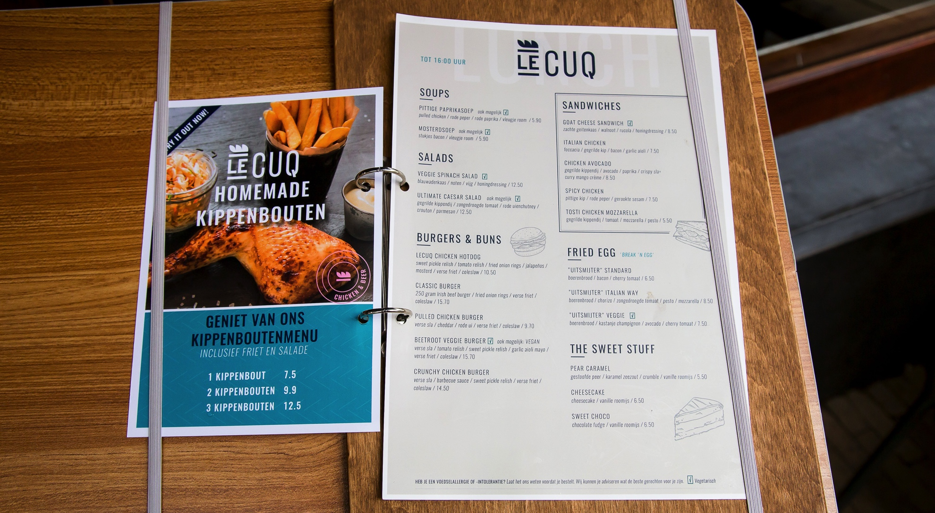
Kippenbout met hom en maden?

Slide 57

(Op) top architecten

Slide 58

Groningse schonen ook welkom?

Slide 59


Slide 60

As niks is mot ‘t wat liek’n…?

